Slide 1
SKT LBS 안심 서비스 통합 시스템
제안서
㈜ 엠앤엘솔루션. 2014. 10. 23.

Slide 2
목차
I. II. III. IV. V. VI. VII. | 제안 개요 Design Strategy 시스템 구축 방안 시스템 구현 방안 추가 서비스 제안 프로젝트 추진 방안 Appendix

Slide 3
목차
I. 제안 개요
1. 제안의 목적 2. 제안의 범위 3. 기존 서비스 흡수방안 4. 서비스 메뉴 맵 5. 제안 서비스 특∙장점 6. 서비스 구축 컨소시엄

Slide 4
1. 제안의 목적
I. 제안 개요
SK 텔레콤이 제공하고 있는 LBS 관련 안심 서비스의 통합을 통해
서비스 관리/운영의 효율성 증대
Social API 연동 가능한 서비스 개발을 통한 다양한 체험의 기회 제공
Market Trend 및 이용자 Needs를 반영한 Application 개발
제안의 목적
T-자녀 안심을 포함한 6개의 위치 서비스의 통합을 위한 기존 이용자 Migration
스마트 폰의 보급으로 인한 서비스 UI 및 기술 반영
Text 위주의 서비스를 Map 중심의 직관적 UI로의 전환
유료 안심 서비스 외에 일부 무료 기능 제공을 통한 고객의 사용 유도
건물 등 실내에서의 생활이 많은 실내 위치 측위 기술 강화(UWB: Ultra Wide Band)
친구 찾기 : 2001년 / 890,000명
아이키즈 : 2004년 / 1,100명 (가입중단)
가족안심 : 2006년 / 1,500명
자녀안심 : 2007년 / 700명 (가입중단)
자녀안심+ : 2008년 / 1,700명
T-자녀안심 : 2008년 / 52,000명
위치 서비스
통합
최신 LBS 서비스
트랜드 반영
제안 목적
SKT LBS 및 다양한 SNS 연동이 가능한 위치 공유 인터페이스 및 P/F 개발
공공 인프라 연계를 위한 Open API 개발
Platform 개발
Open API 개발
공공/민간 경비 업체 연계
위치 정보 및 Tracking 정보
공공 인프라 연계
안전 지도: Neighborhood Watch, 아동/노인 보호시설, 우범 지역 , 아동 안전 지킴이 집 등
APT CCTV 등 연동
위치 공유 및 위치 전송 등의 무료 서비스
인터넷 및 스마트 폰 기반의 다양한 Client 환경에서 쉽게 접근이 가능한 표준 API 개발
위치 기반의 다양한 서비스 적용 가능한 P/F
SKT LBS 및 과금 등의 Legacy Interface 개발
유료 프리미엄 안심 서비스
통계 및 운영 관리를 위한 Admin Site 개발

Slide 5


2. 제안의 범위
I. 제안 개요
사용자 기반의 위치공유 서비스(P/F)과 시스템 관리를 위한 Admin, Legacy 시스템 연동 시스템, 유료 사용자를 위한 프리미엄 서비스입니다.
프리 서비스
Web/Admin
사용자 능동적 공유기반
위치공유, 조회, SOS
Social 기반 (SNS연동)
Web에서 위치 보기
통합 시스템 관리
통계 서비스
LBS 안심
서비스 통합
시스템
프리미엄 서비스
Legacy Interface
GeoFence 알림 서비스
SOS 가족 안심 서비스
단계별 위치 감지
공공 API 연동
위치 측위 시스템 연동
사용자 인증 연동
서비스 과금 연동
Push notification 서비스

Slide 6
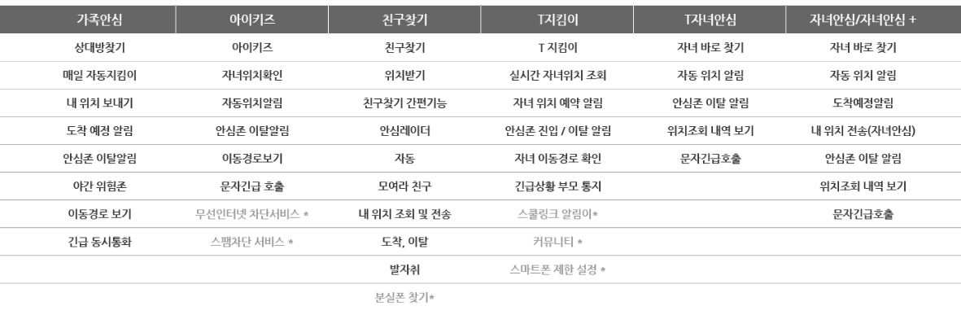
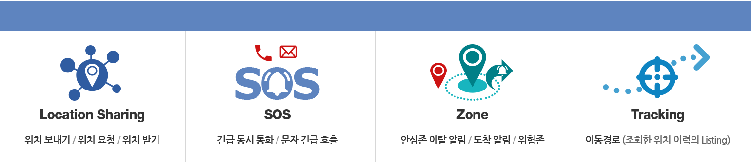
3. 기존 서비스 흡수 방안(1/2)
I. 제안 개요
기존 운영중인 LBS 서비스의 메뉴를 기능별로 분류한 결과 크게 4가지 기능유형으로 구분되며
(위치공유, 위험경보, 지오펜싱, 이동경로보기)신규 서비스에 적용할 유형별 핵심기능은 아래와 같다.
기존 6개 서비스 45개 메뉴 > 4개 유형으로 분류

Slide 7
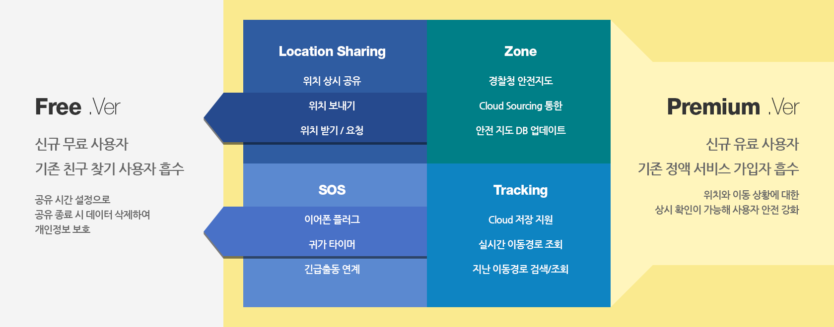
3. 기존 서비스 흡수 방안(2/2)
I. 제안 개요
가입이 필요 없는 ‘프리 서비스’(능동적 위치 공유기반)와 유료사용자 기반의 ‘프리미엄 서비스’를 하나의 APP로 제공하여 기존 안심서비스 가입자의 원활한 흡수와(정액사용자는 프리미엄서비스 /
건당 과금 사용자는 프리 서비스), 다양한 위치기반 서비스의 신규 사용자 유입을 기대할 수 있다.
사용자 이용 형태 및 Needs를 반영한 버전 구분

Slide 8

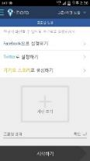
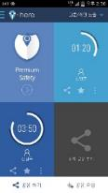
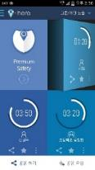
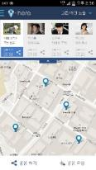
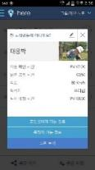
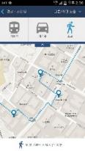
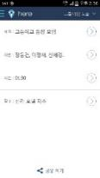
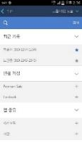
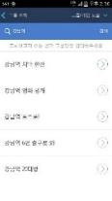
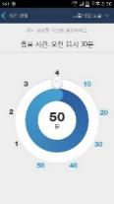
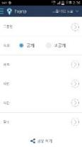
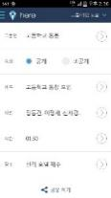
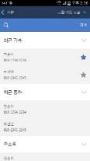
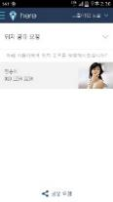
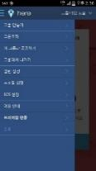
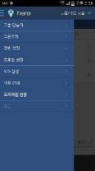
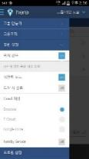
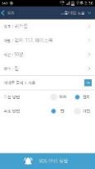

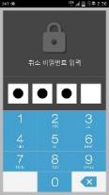
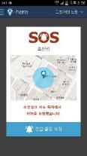
4. 서비스 메뉴 맵 - Free (1/2)
I. 제안 개요
가입이 필요 없는 가벼운 위치 공유 플랫폼으로, 타 서비스에서 활용이 쉽도록 구성되어있다.
로딩 / Sign In(Social Log-in, Instant ID Log-in) / 리스트
맵 / 상세 카드
위치 공유
그룹 위치 공유
위치 요청
메뉴 / 설정 / Nearby / Cloud 저장
SOS

Slide 9
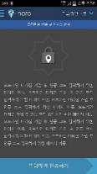
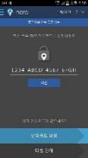
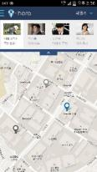
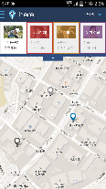
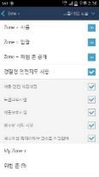
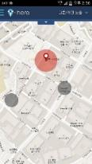
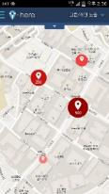
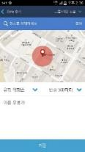

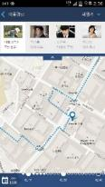
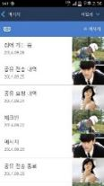

4. 서비스 메뉴 맵 – Premium (2/2)
I. 제안 개요
기존 안심서비스의 통합플랫폼으로 다양한 공공, 민간 API연계와 기능의 연계가 유연하도록 구성
로딩 / 리스트 / 프리미엄 인증
맵 / 상세 카드 / 경로안내 / 단계별 위험 감지
메뉴 / 설정
CCTV
Zone + (Geo Fencing) / 공공 API + Neighborhood Watch
이동경로
메시지
SOS / 긴급 출동 연계
Zigbee

Slide 10
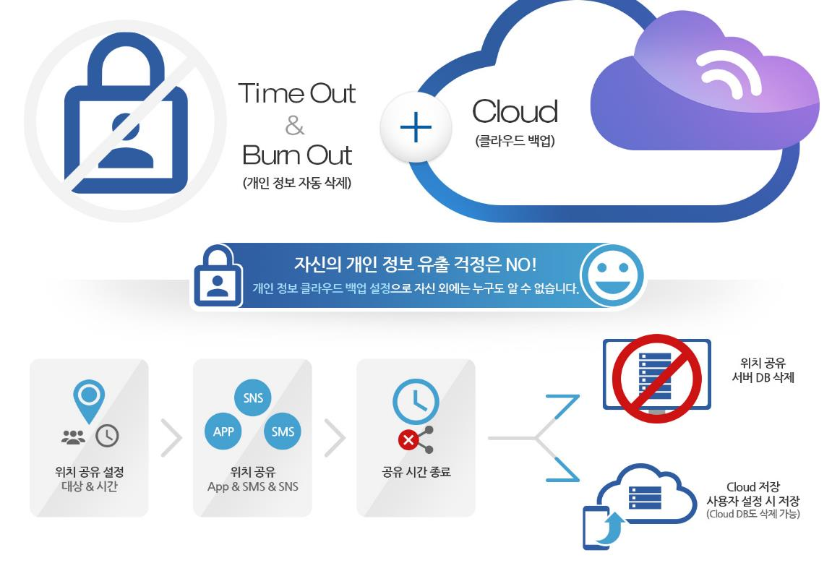
5. 제안서비스 특장점(1/3)
I. 제안 개요
Free 서비스는 공유 시간 종료 시 해당 위치 공유 정보를 서버에서 완전 삭제. (데이터 보관을 원하는 사용자는 개인 Cloud 저장 옵션 지원.)

Slide 11
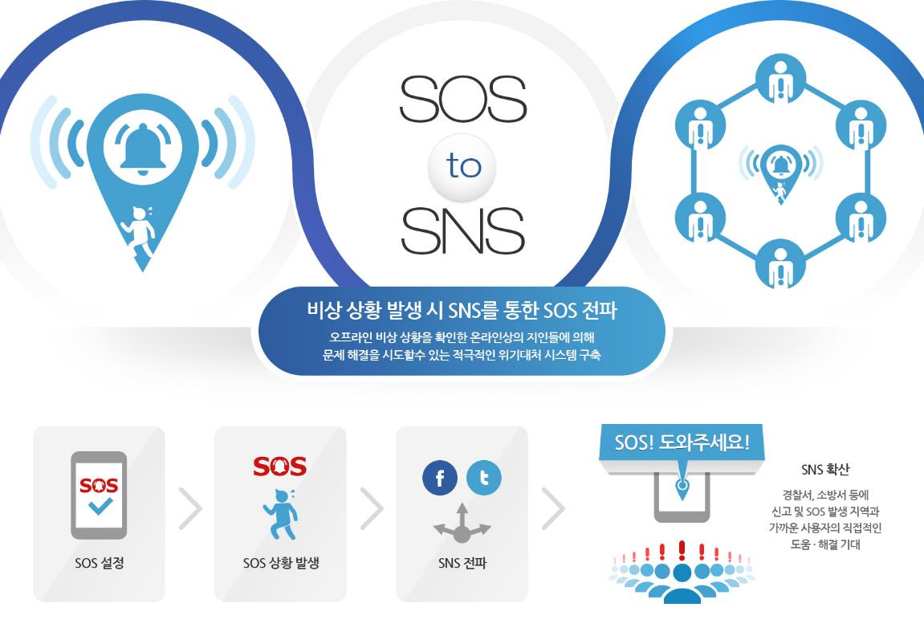
5. 제안서비스 특장점(2/3)
I. 제안 개요
비상 상황 발생 시 Nearby (근처 1km 내의 해당 앱 사용 중인 지인)와 SNS로 비상 상황을 전파하여,
적극적인 문제 해결을 시도할 수 있는 시스템 구축

Slide 12
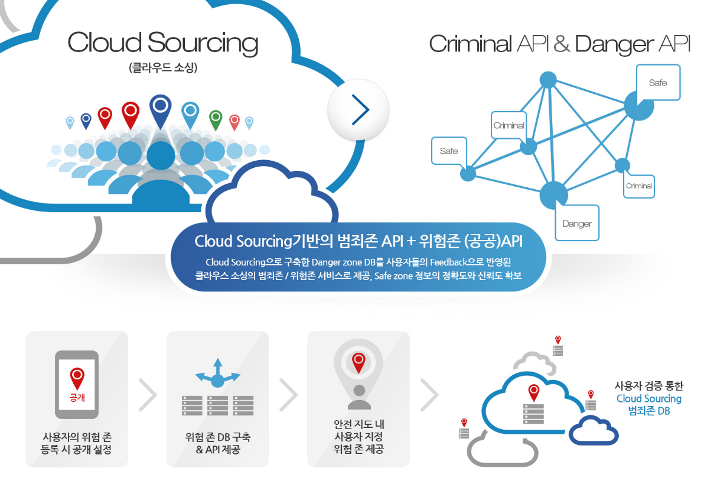
5. 제안서비스 특장점(3/3)
I. 제안 개요
Cloud Sourcing으로 구축한 위험 존 DB를 사용자들의 Feedback을 반영한 범죄존 / 위험존 서비스로 제공하여 정확한 안전지도 정보의 확보 및 정보의 신뢰성 유지.

Slide 13
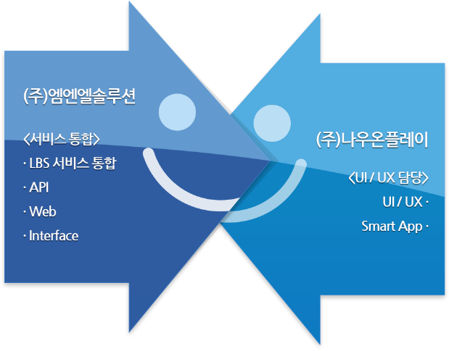
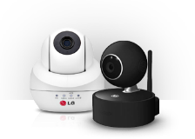






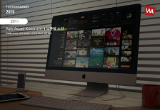

6. 서비스 구축 R&R
I. 제안 개요
프로젝트의 성공적 수행을 위하여, 본 서비스에서 요구되는 기능에 특화된 전문개발기업 간 협력을 통하여 개발을 진행할 예정입니다.
주관개발사
협력개발사
2014 JUN LG U+ 홈CCTV 스트리밍 뷰어
FEB SK Planet 통합CMS 리팩토링/이북코믹, Hoppin/T-store 서비스운영
2013 DEC SKP 캐시정액제 서비스 개발
NOV 삼성전자 CHS2.0 / CHP 개발 / Recommendation2.0 개발
OCT SKP 통합 CMS/리팩토링, SKP Hoppin 운영/개발
2012 OCT 삼성전자 ChatON LIVE Portal 개발 / ChatON 콘텐츠 플랫폼 구축
APR 삼성전자 S클라우드 스토리지 플랫폼 구축
2011 DEC SK Planet 인코딩 자동화 개발
OCT SK Planet T-Store Global Portal / 통합메타 개발
AUG SK Telecom PA (Personal Assistant; 개인화) 개발
MAY 벤처기업인증, 중소기업기술혁신기업 (이노비즈기업)인증
2010 SEP SK Telecom Personal Media Portal CMS/DFS 개발
MAY SK Telecom PE 개발 / 분산파일 시스템 (Mogile FS) PoC 구축
2009 MAY 벤처기업 인증 (기술신용보증기금)
FEB SK Telecom Personal Media Portal 구축 CMS 개발계약
2008 OCT 삼성전자 Open Service Portal(바다) 구축 / CMS 공급계약
MAY SKT China 베이징 올림픽 24시 Web Portal 공급
2007 DEC SKT BMA Travel Portal 구축 컨설팅
AUG SKT Infra Portal Innovation 컨설팅
JUL 주식회사 엠앤엘솔루션(MNL Solution co., Ltd) 설립
2013 DEC 스마트앱어워드 2013 부문별 대상 / Web Award Korea 2013 부문별 대상 수상
JUL 사무실확장이전 / ‘나우온플레이’법인명변경
2012 DEC 스마트앱어워드 2012 부문별 대상 / Web Award Korea 2012 부문별 최우수상 수상
2010 APR The 14th Webby Awards 2010 Offical Honoree 수상
2009 DEC Web Award Korea 2009 부문별 최우수상 및 우수상 수상
2007 JUL Web Award Korea 2007 부문별 대상 및 우수상 수상
APR 기술혁신형 중소기업 (INNO-BIZ) 인증
ISO 9001:2000 품질경영 시스템 인증
2005 MAY 소프트웨어 산업협회 사업자 재등록 (2005-02213)
2004 SEP 통신판매업 신고 (강남-6240호)
AUG프로그램 저작권 이전 XEDICS XML MESSAGING SOLUTION (2000-01-110-005390)
2002 JUN 프로그램 등록 : 모블로그 (2003-01-11-3110)
이벤트 경매 시스템 특허등록 특허 제0343921호
FEB 게임물제작업신고
2001 SEP 신개념 Contents Solution[3 Happy(가칭)] 특허출원
APR벤처기업인증, 기업부설연구소 설립
2000 JUL 나우온플레이닷컴 설립

Slide 14
II. Design Strategy
1. Strategy 2. App Mockup

Slide 15
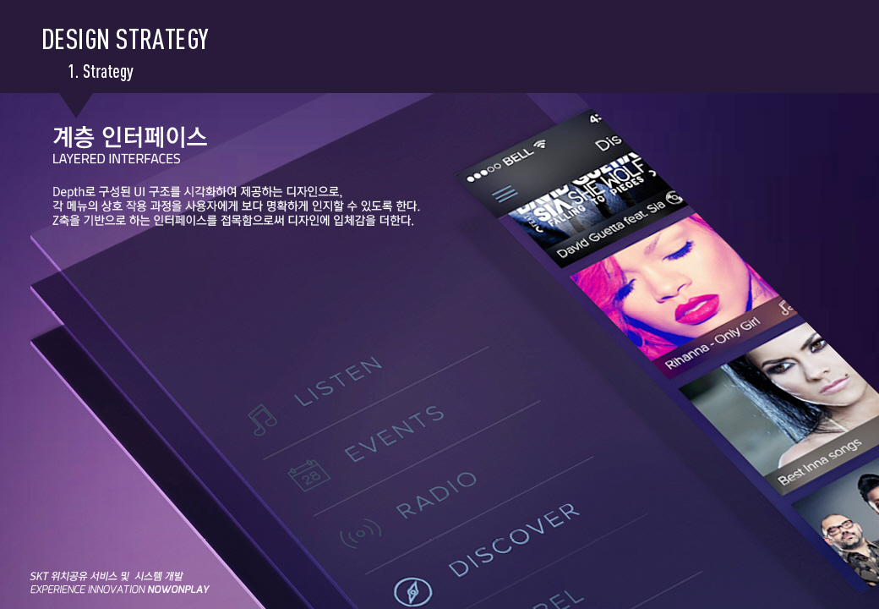

Slide 16
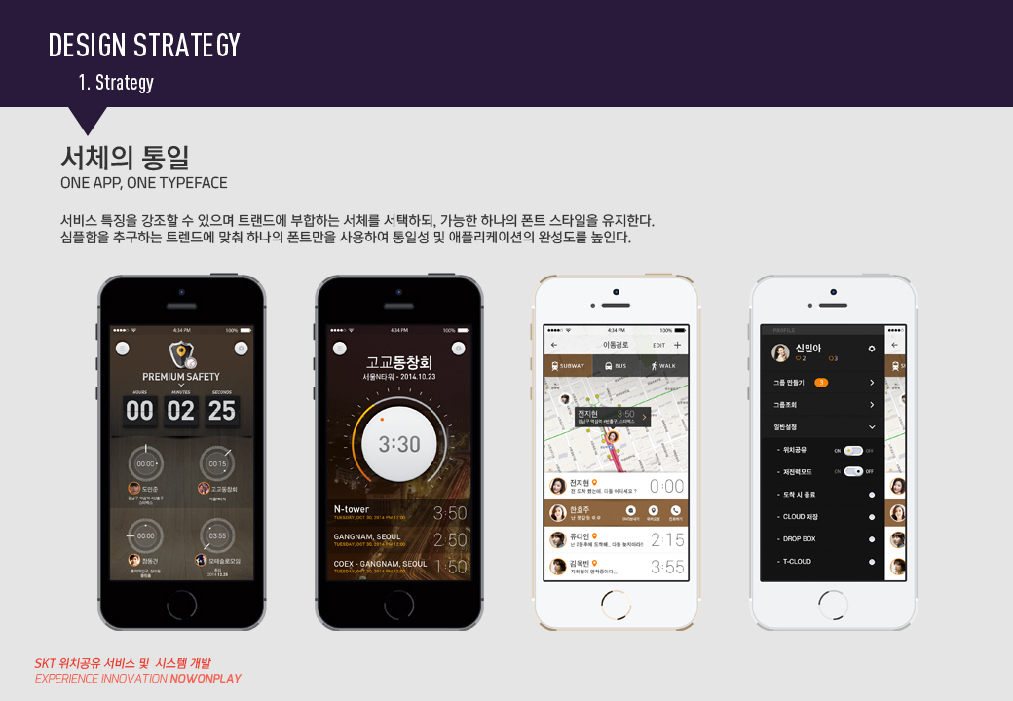

Slide 17
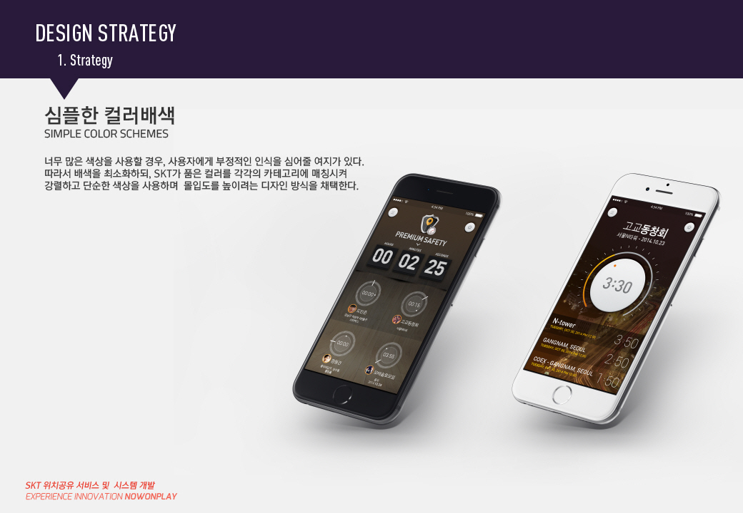

Slide 18
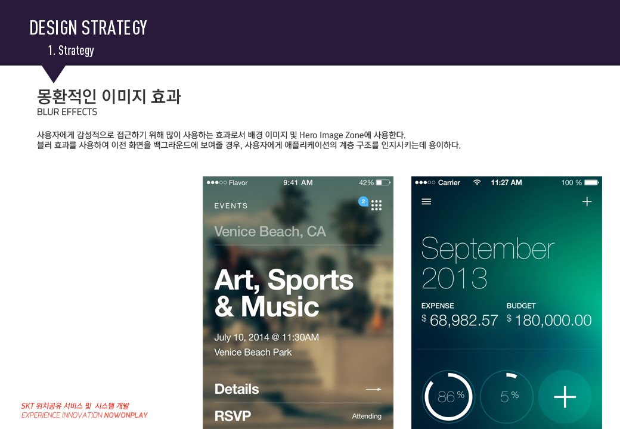

Slide 19
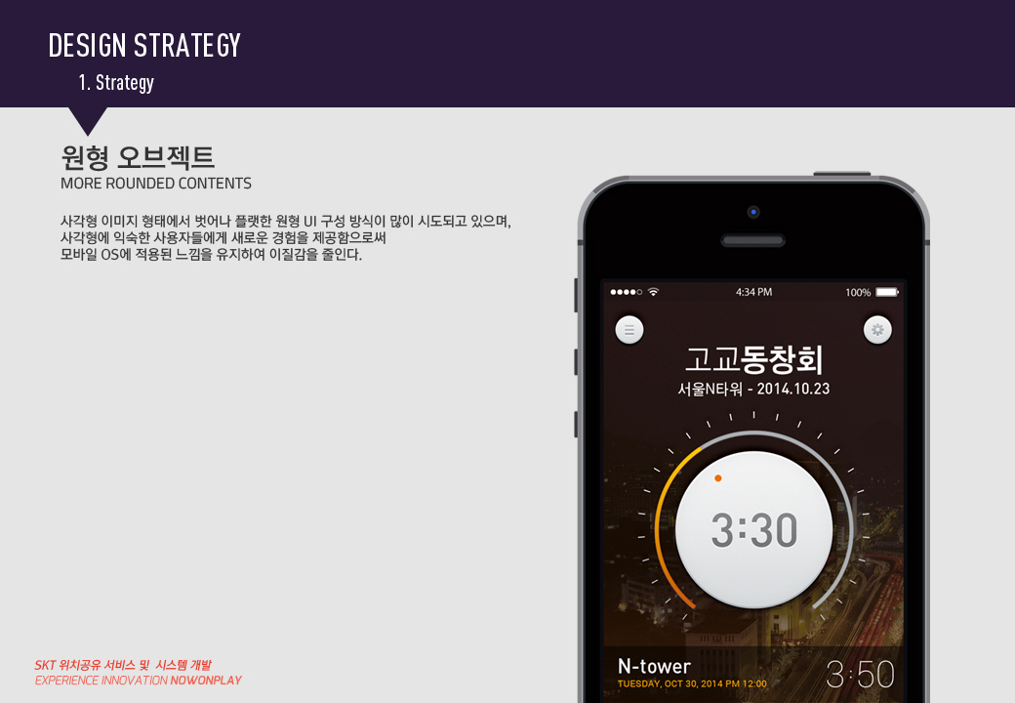

Slide 20
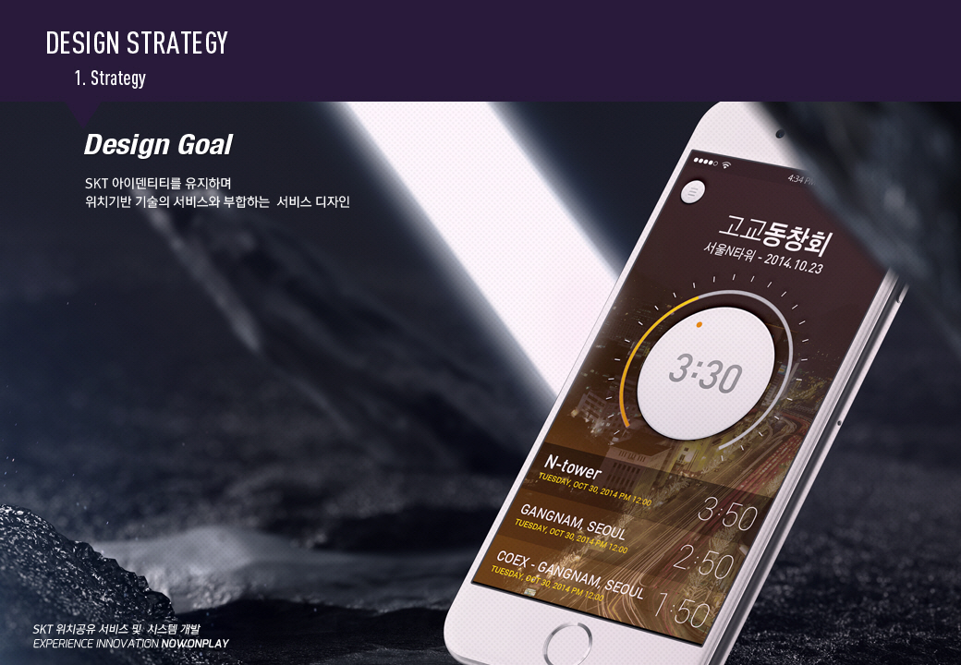

Slide 21
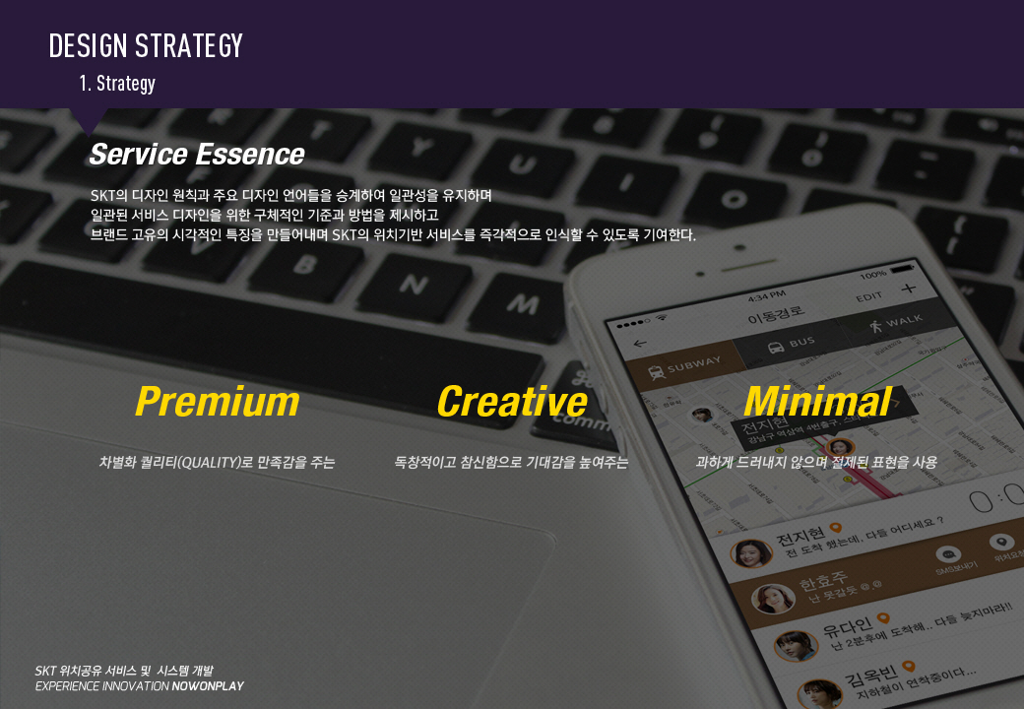

Slide 22
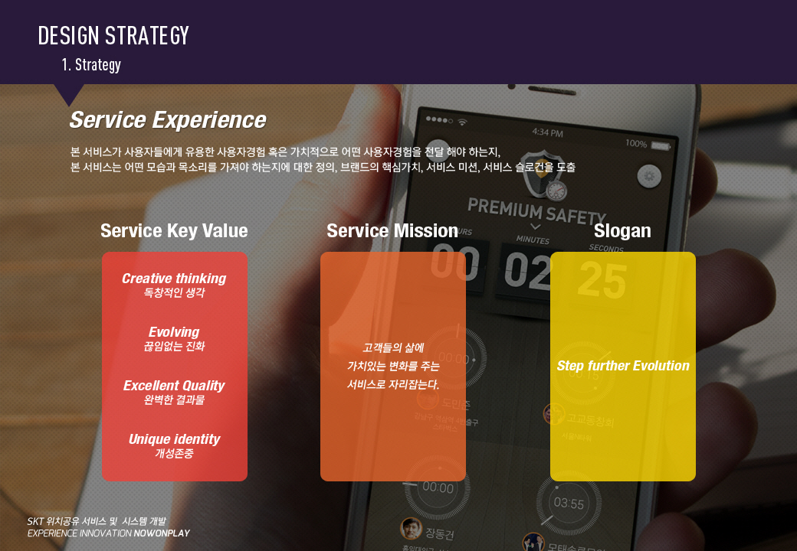

Slide 23
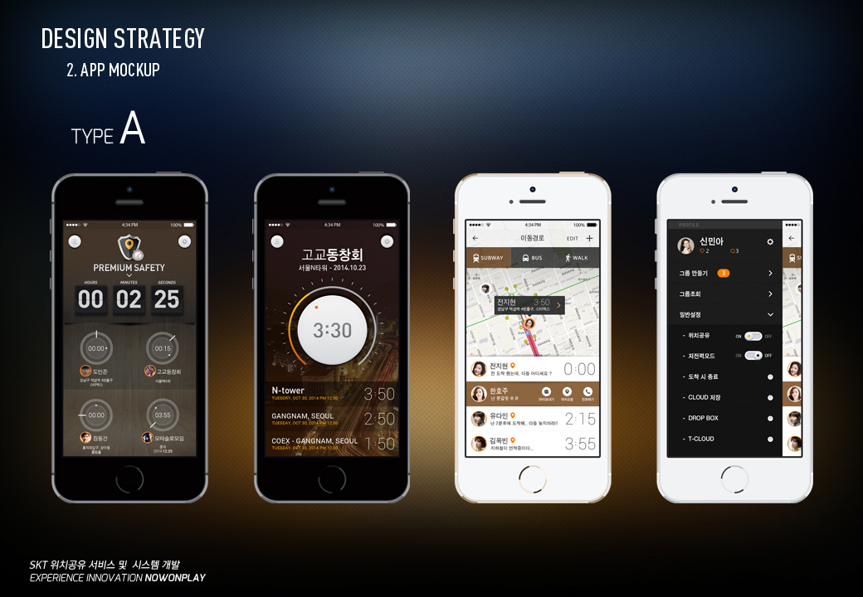

Slide 24
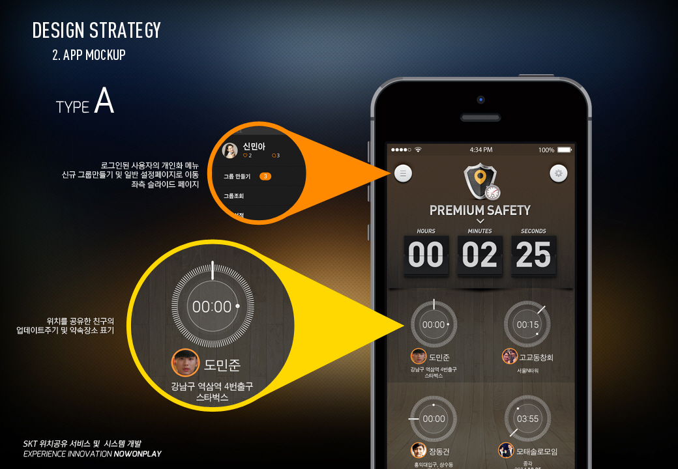

Slide 25
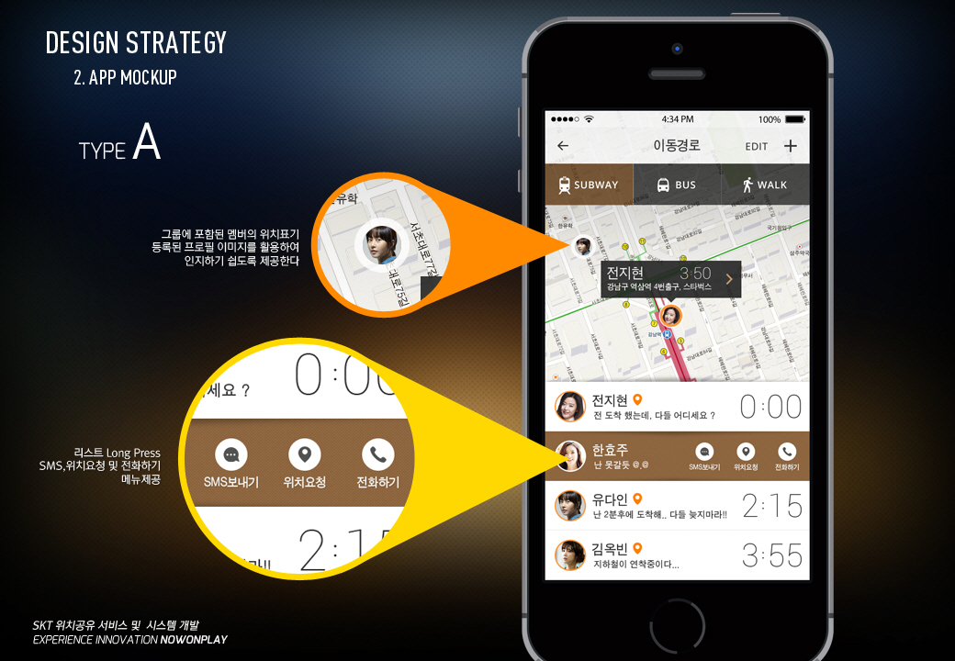

Slide 26


Slide 27


Slide 36


Slide 37


Slide 38


Slide 39


Slide 40


Slide 41


Slide 42


Slide 43


Slide 44
목차
III. 시스템 구축 방안
1. 시스템 개요 2. 서비스 구성도 3. 시스템 구성도 4. Software 구성도 5. SW Architecture

Slide 45
1. 시스템 개요
III. 시스템 구축 방안
SK 텔레콤이 제공하고 있는 LBS 관련 안심 서비스의 통합을 통해 서비스 관리/운영의 효율성 증대, Social API 연동, Market Trend 및 이용자 Needs를 반영한 Application 개발
특징
내 위치 전송 및 공유
프리미엄 안심 서비스
공유 Member들에게 실시간 위치 공유 및 전송
SNS(Facebook, Twitter, 카카오스토리), SMS 등으로 Text, Image, URL 등의 위치 전송
Map을 통한 Member 들의 위치 표시
특정 존 설정 후 Check-out 시 (피)보호자에게 알림: App Push, SMS
경찰서/소방서/민간 경비업체와의 시스템 연동 및 SOS 출동 서비스
특정 아파트 및 학교 파트너쉽을 통한 CCTV 연계 서비스
범죄자 주거지역 접근 시 (피)보호자에게 알림
고성능 및 고가용성 보장
Admin / 통계
유무료 사용자의 대용량 트래픽을 고려한 최근 위치 정보의 메모리 데이터 캐쉬를 적용
Replication를 이용한 Cache 및 Database 이중화
Multi-Layer를 적용한 WEB/WAS, Cache, DB 등의 개별 확장 제공(서비스 이용 증가에 따른 저비용 고효율의 Scalability 제공)
사용자 가입, 지역별/단말OS/유무료 등의 서비스 이용 통계
사용자의 위치 및 가입/해지/과금 등의 사용자 관리
관리자 추가 및 사용자 위치 조회 접근 권한자 관리
위치 전송/공유의 무료 서비스 기능 및 직관적이고 단순한 UI 구성, SNS 연동, 긴급 통보 등 강화된 안심 서비스를 제공할 수 있는 시스템

Slide 46

2. 서비스 구성도
III. 시스템 구축 방안
LBS 안심 서비스 통합 시스템은 Mobile APP, Web/Admin PoC, Server Platform으로 구성됩니다.

Slide 47


3. 시스템 구성도
III. 시스템 구축 방안
확장이 용이한 고성능고가용성을 고려한 시스템 구성안
Internet
L4 Switch
L2 Switch
Public Network
API Server
Private Network
단말 앱(App) 위치 조회/제공 및 연동 API
API / Interface / Admin
Database / Cache
O&M
Interface Server
LBS 및 과금 시스템 연동
Push 및 SMS 연동
Admin Server
장비 구분 | 하드웨어 | 대수 | 운영체제 | 소프트웨어 | 비고
API 서버 + Interface 서버 + Admin | HP DL380G8 Intel 2 x 2.5GHz (2P12C) 32GB Mem 4 x 146GB SAS SFF (Raid 1+0) 4 x 10/100/1000T | 2 | RHEL7 | Spring 3.2, MyBatis 3.2 Tomcat 8.0, Apache 2.4 JAVA 1.7 | 2+0 redundancy
DB 서버 + Cache 서버 | HP DL380G8 Intel 2 x 2.5GHz (2P12C) 32GB Mem 4 x 600GB SAS SFF (Raid 1+0) 4 x 10/100/1000T | 2 | RHEL7 | MariaDB 10.0.10 Redis 2.8 | 2+0 redundancy
MHA | HP DL360G8 Intel 1 x 2.5GHz (1P4C) 16GB Mem 4 x 146GB SAS SFF (Raid 1+0) 4 x 10/100/1000T | 1 | RHEL7 | MHA Manager | Single
O&M |  | 1 | RHEL7 | 오픈 매니저(IN-SOFT) | Single
Admin 사용자 및 프리미엄 사용자 정보 관리
통계 및 운용 관리
Cache Server
사용자의 최종 위치 정보
사용자 위치 Tracking 정보
Database Server
Replication을 통한 데이터 동기화
O&M
서버 장비의 CPU, Memory, Disk 등 리소스 모니터링
WEB & WAS 모니터링
Application 상태 모니터링
Database 모니터링

Slide 48
4. Software 구성도
III. 시스템 구축 방안
시스템에 설치되는 Software 구성도입니다.
Server Application
SK LBS Application (Web / Admin / API / Interface)
Spring 3.2 | Spring MVC
 | Site Mesh
 | Jackson
 | Quartz
 | Mybatis 3.2
Apache 2.4 |  | Tomcat 8.0
JDK 1.7
O&M Agent
RedHat Linux Ent. 7
Mobile Application
Android Application
SK LBS Android Application
T-Map Android SDK 1.25
Android Framework
Android 2.3 이상(Proyo)
Public Network
Private Network
IOS Application
SK LBS IOS Application
T-Map iOS SDK 1.18
iOS Framework
iOS 5.1 이상
Database / Cache
MariaDB 10.0.10 | Redis 2.8
O&M Agent
RedHat Linux Ent. 7
MHA
MHA Manager
O&M Agent
RedHat Linux Ent. 7
O&M
O&M Manager
RedHat Linux Ent. 7

Slide 49
5. SW Architecture > 5.1 Cache Solution
III. 시스템 구축 방안
일정 시간 동안 유효한 가입자의 위치 정보 및 서비스 성능 향상을 위해 메모리 기반의 Cache 솔루션을 선정 및 적용
솔루션 비교
 |  | Memcached | Redis
소개 |  | 고성능의 분산 메모리 캐시 시스템 BSD License의 Open Source | Redis는 “Remote Dictionary System”의 약자로 Key/Value Store BSD License의 Open Source
특징 |  | Key/Value 구조를 지원 데이터 복제를 지원 | 단순 스트링에 대한 Key/Value 구조를 지원하는 Key/Value 스토어 List, Set, Sorted Set, Hash 등의 컬렉션 지원 메모리의 내용을 디스크로 저장할 수 Persistence 지원 데이터 복제를 통한 마스터/슬레이브 구조 지원
장단점 | 속도 | 초당 100,000 QPS 이상 전체적으로 응답속도가 균일함 | 초당 100,000 QPS 이상 Memcached에 비해 균일성이 떨어질 수 있음
 | 자료 구조 | Key/Value 만 지원 | Key-Value, List, Hash, Set, Sorted Set의 다양한 자료구조 지원
 | 영속성 | 메모리 기반으로 서버 Restart시 데이터 Load 불가 | 메모리의 데이터를 Disk로 저장하는 Snapshotting(RDB) 기능 제공으로 서버 Restart시 Snapshot의 Load 가능
 | 검색 | Key/Value 자료구조만 지원하기 때문에 Like 검색, 구간 검색 불가 | 구간 검색 가능, 검색 결과 수 지정(limit) 가능
 | 확장성 | Master – Master 복제 가능 | Master – Slave 복제 가능
적용 사례 |  | Wikipedia, Flickr, 트위터, Youtube 등 | 트위터, 인스타그램, 텀블러 등 해외 소셜미디어 네이버 라인, 카카오 등 국내 IT 기업
선정
✓

Slide 50
5. SW Architecture > 5.2 웹서비스 제공 방식(1/2)
III. 시스템 구축 방안
단말 어플리케이션과의 통신을 위한 웹서비스의 제공 방식을 비교 분석하여 선정
* ‘웹서비스’란 분산되어 있는 콘텐츠를 추상적인 서비스 형태로 개방하여 표준화된 형태로 공유하는 기술로 SOA 개념을 실현하기 위한 기술
기술 비교
 |  | SOAP 기반 웹서비스 | RESTful 웹서비스
배경 및 현황 |  | 기업을 위한 비즈니스 응용에서부터 출발 IBM, BEA(현재 IBM으로 통합), Oracle 등을 선두로 하는 웹서버 벤더에서 주창 | WEB 2.0은 서비스 애플리케이션에서부터 시작 구글, 아마존, 야후와 같은 인터넷 서비스 기업에 의해서 주창
특징 |  | The Machine-Readable Web: 사람보다는 기계가 해석할 수 있는 웹 Stateful: 오퍼레이션 중 서비스 상태가 일관되게 유지, 관리되어야 함 엄격한 문법 검사, 서비스 계약에 충실 웹 서버 등 웹서비스 개발 환경이 지원되어야 함 | The Human-Readable Web: 사람이 해석할 수 있는 웹 Stateless: 오퍼레이션 중 서비스/리소스의 상태를 관리하지 않음(HTTP의 기본 메커니즘), 필요한 경우에 직접 관리해야 함 기본 XML만으로 서비스 개발 가능 별도의 개발 환경 지원이 필요 없음
적용 기술 | 전달 메커니즘 | Remote Procedure Call | Publish/Syndicate Pattern
 | 프로토콜 | SOAP/HTTP | HTTP
 | 서비스 명세 | WSDL | WADL, XML, JSON
 | 서비스 레지스트리 | UDDI | 없음
 | 필요 스택 | W3C의 WS-스택(WS-addressing, WS-security 등) | 없음
주요 적용 분야 |  | 트랜잭션 프로세싱 | 데이터와 UI(User Interface) 프로세싱
문제점 |  | 어려운 사용법, 무거운 프로토콜 | 표준의 부재, 관리가 어려움

Slide 51




5. SW Architecture > 5.2 웹서비스 제공 방식(2/2)
III. 시스템 구축 방안
단말 어플리케이션과의 통신을 위한 웹서비스의 제공 방식을 비교 분석하여 선정
* ‘웹서비스’란 분산되어 있는 콘텐츠를 추상적인 서비스 형태로 개방하여 표준화된 형태로 공유하는 기술로 SOA 개념을 실현하기 위한 기술
기술 비교
 | SOAP 기반 웹서비스 | RESTful 웹서비스
서비스 구조 비교
서비스 사례 비교
선정
✓

Slide 52




5. SW Architecture > 5.3 품질 관리(1/2)
III. 시스템 구축 방안
단말의 어플리케이션이 비정상 적으로 종료될 때, 실시간으로 단말 오류로그를 수집 후 서버로 전송하여, 개발자들이 오류 로그 및 각종 통계 정보를 통해 어플리케이션의 디버깅 지원 시스템
버그 리포팅 개요
수정 App
Download
디버깅
비정상 종료
오류 Log
Log 및 통계
리포트 서버
잠재적 VoC를 최소화하여 서비스 품질 수준 향상

Slide 53
5. SW Architecture > 5.3 품질 관리(2/2)
III. 시스템 구축 방안
버그 리포팅 시스템의 종류 및 분석 후 적용
기술 비교
 | Crash Logger | ARCA | Google Play | Bug Sense
Platform | Android iOS | Android | Android | Android iOS
스택 추적 |  |  |  | 
JNI 지원 |  | X | X | X
실시간 리포팅 |  | X |  | 
Alert / Push |  | X | X | 
License | SKP | MIT(무료) | 무료 | 유료
선정
✓
고려사항 | SKPlanet Crash Logger 활용 가능 여부 확인 필요

Slide 54
5. SW Architecture > 5.4 위치 저장 및 조회 법률
III. 시스템 구축 방안
위치 정보는 “위치정보의 보호 및 이용 등에 관한 법률”을 준수하여 관리하며, 저장된 위치 정보는
위치 공유 및 이동 경로 조회를 위해 사용됩니다.
# 위치정보의 보호 및 이용 등에 관한 법률
“접근 권한자를 지정하여 관리”
“서버에 암호화된 형태로 저장”
“위치 정보의 수집 및 제공 이력 저장”
“위치정보는 서비스 종료 후 파기”
제16조(위치정보의 보호조치 등)
① 위치정보사업자 등은 위치정보의 누출, 변조, 훼손 등을 방지하기 위하여 위치정보의
취급·관리 지침을 제정하거나 접근권한자를 지정하는 등의 관리적 조치와 방화벽의
설치나 암호화 소프트웨어의 활용 등의 기술적 조치를 하여야 한다
② 위치정보사업자 등은 위치정보 수집·이용·제공사실 확인자료를 위치정보시스템에
자동으로 기록되고 보존되도록 하여야 한다.
제23조(개인위치정보의 파기 등)
위치정보사업자 등은 개인위치정보의 수집, 이용 또는 제공목적을 달성한 때에는
제16조제2항의 규정에 의하여 기록·보존하여야 하는 위치정보 수집·이용·제공사실 확인자료
외의 개인위치정보는 즉시 파기하여야 한다.
[ 위치정보의 보호 조치 – 접근 권한자 지정 ]
[ 위치정보의 보호 조치 – 수집/제공 이력 기록 ]
위치정보를 저장하는 저장장치 (시스템/DB)에 대한 담당자를 지정하고,
해당 담당자만 접근이 가능하도록 계정 및 권한을 제한한다.
위치 정보 수집/제공자 및 수집/제공 기간을 명시하여 이력 기록
예시)
수집 대상 | 제공 대상 | 대상 서비스 | 시작 일시 | 종료 일시
홍길동 UserID | 전지현 UserID | 위치 공유 | 2014-09-16 14:00 | 2014-09-16 14:15
[ 위치정보의 보호 조치 – 암호화 ]
법률 해설서에서 권고하는 암호 알고리즘을 사용하여 암호화하여 저장
* 3DES(FIPS46-3) : 112비트 이상
* SEED(TTA.KO-12.0004) : 128비트 이상
* AES(FIPS197): 128비트 이상 ← 속도가 빠르며, 일반적으로 널리 사용됨
* RSA(PKCS#1) : 1024비트 이상
[ 위치 정보의 파기 ]
# 위치정보 - 서비스 기간 이후 파기(위치공유 : 4시간, 프리미엄 : 1개월)
# 위치정보 수집/제공 이력 - 6개월 이후 파기(법률상 6개월 이상 보존)

Slide 55
5. SW Architecture > 5.5 사용자 위치 정보 관리 정책
III. 시스템 구축 방안
데이터 요청이 빈번한 정보를 메모리 기반의 Cache Server를 메인으로, Database를 백업 서버로 활용하여 안정적인 서비스를 제공합니다.
위치 저장 및 조회 Overview
Cache : 당일 위치 정보
내용 | 데이터 | 비고
단말의 앱으로 부터 전송 받은 위치 정보 저장 정보 - 무료 사용자는 최종 위치만 저장 - 유료 사용자는 트래킹을 위한 모든 위치 정보 저장(1일) | 약 425 Byte | PK(32B), 전화번호(128B), 위도(128B), 경도(128B), 시간(8B) - 전화번호, 위경도 데이터의 암호화
Database : Backup & 위치 정보 제공 이력
내용 | 저장 기간 | 비고
무료 사용자의 최종 위치 및 유료 사용자의 트래킹 위치 정보 | 1일 | Cache Server 장애 등의 백업
유료 사용자의 트래킹 정보 | 1 개월 | Cache Server 백업 및 최대 1달 정도의 트래킹 정보 관리
위치 정보 제공 이력 | 6개월
Destroy : 데이터 파기
무료 사용자의 위치 공유 종료 시 Cache 및 Database의 위치 정보 삭제 유료 사용자의 위치 정보 저장 기간 만료 시(1 개월)

Slide 56
5. SW Architecture > 5.6 대용량 데이터 처리 방안
III. 시스템 구축 방안
대용량 데이터로 인해 서비스 품질에 영향을 주지 않는 구조를 사용합니다.
대용량 데이터 처리 방안
이동 거리
서울 시민의 교통 수단 하루 평균 이동 거리 : 8.9 Km (2013/02/17 기사 http://news1.kr/articles/?1013866)
1인 도보 및 교통 수단의 하루 평균 이동 거리(추정) : 10 Km
이동 거리 단위
거리 | 위도 | 경도
1 도 | 110 Km | 88.74 Km
1 분 | 1.8 Km | 1.479 Km
1 초 | 30 m | 24 m
※ 사용자의 위치 이동 여부 판단을 30m 정의
1일 데이터 용량
사용자 | 사용량 | 비고
1 명(유료) | 약 137 Kbyte | 위치 정보 데이터 10 Km 137 Kbyte | 425 Byte 30 m x 330 번 425 x 30 x 330
만명(유료) | 약 1.3 Gbyte
2백만명(무료) | 약 810 Mbyte (425 byte * 2백만)
방향성
사용자가 위치 이동을 한 경우에만 데이터 저장
일 단위의 테이블 파티션으로 대용량 데이터의 분산

Slide 57

















5. SW Architecture > 5.7 멀티 플랫폼 지원 방안
III. 시스템 구축 방안
Mobile Application은 다양한 기기와 OS를 지원하며 Web PoC는 크로스 브라우징 지원으로 다양한 브라우저를 통해 사용 가능합니다.
멀티 플랫폼 지원
Application 지원 기기 | Application 지원 OS
Web PoC 지원 브라우저
Android 2.3 (Gingerbread)
2010.12
Android 3.0 (Honeycomb)
2011.02
Android 4.0 (Ice cream Sandwich)
2011.12
Android 4.1 (Jelly Bean)
2012.06
Android 4.4 (Kitkat)
2013.10
IE
Android Devices
Chrome
Safari
iPhone, iPad
iOS 5
2011.10
iOS 6
2012.09
iOS 7
2013.06
iOS 8
2014.09
FireFox
Opera

Slide 58



5. SW Architecture > 5.8 Cloud Storage 지원 방안
III. 시스템 구축 방안
Application 설정 정보와 Tracking 정보를 T Cloud에 연동할 수 있도록 합니다.
Cloud Storage 지원
Application
설정 정보 다운로드
T Cloud
Application
설정 정보 자동 업로드
새로운 단말기
Tracking 정보 업로드
Tracking 정보
다운로드
Application
Web PoC
Config
Info
Application 설정 정보를 Cloud에 자동 업로드하고 기기가 바뀌거나 재설치 시 기존 설정을 읽어온다.
Tracking
Info
위치 Tracking 정보를 Cloud에 업로드하고 Web PoC에서 확인한다.

Slide 59
5. SW Architecture > 5.9 Platform Architecture
III. 시스템 구축 방안
Platform 모듈 구성도
1
API Server
API Server
1
Authentication
Client API
Biz Service
Authentication / Authorization
Backward Compatibility / App Update
Platform 외부구간 규격 표준화 (App / Open API)
2
3
Web PoC
Platform Core
User 관리
User Service
Location Service
Web / Admin PoC
Tracking History
2
Zone 관리
Geofencing Service
Notification Service
사용자 인증 / Data Filtering
Role 별 메뉴 접근제어
Cross Browsing 지원
XSS (Cross Site Scripting) / SQL Injection
Statistics
2
Transaction Service
VOC Service
Admin PoC
Admin 관리
Configuration Service
Statistics Service
User 관리
3
Platform Core
Location 관리
Repository
확장 용이한 Component
Status & Transition 기반 Lifecycle 관리
대용량 Transaction 처리 Framework
Operation 관리
VOC 관리
User
Location
Geofencing
Statistics
Statistics
4
4
Interface Server
Interface Server
Component Abstraction
Channel Handler
Queue
Controller
Legacy
Adaptor
Platform 내부구간 Legacy Interface 규격 표준화
다양한 환경의 Legacy Interface 지원

Slide 60
5. SW Architecture > 5.10 Application Architecture
III. 시스템 구축 방안
Application 모듈 구성도
LBS 안심 서비스 통합 Application
UI Components
Location
User/Group
Setting
Message
SOS
Zone
Foundational Modules
Map Controller
Location Manager
User Manager
Geofencing Manager
SOS Manager
SNS Manager
Tracking Controller
Push Manager
SMS Manager
Crash Logger Manager
Object Structures
API Server
Communicator
En/Decrypt Manager
Json Manager
SQLite Manager
Preferences Manager
Application Framework
Libraries
iOS, Android Runtime
iOS, Android Platform

Slide 61
목차
IV. 시스템 구현 방안
1. Application 구현 방안 2. API Server 구현 방안 3. Interface Server 구현 방안 4. Web PoC 구현 방안 5. Admin PoC 구현 방안 6. 데이터 Migration 방안 7. 시스템 성능 & 이중화 8. 시스템 확장 방안

Slide 62
목차
IV. 시스템 구현 방안
1. Application 구현 방안 1.1 주요 기능 1.2 메뉴 구성안 1.3 Log-in 화면 구성안 1.4 위치 공유 설정 화면 구성안 1.5 위치 공유 조회 화면 구성안 1.6 그룹 공유 기능 시나리오 1.7 그룹 공유 화면 구성안 1.8 프리미엄 인증 화면 구성안 1.9 프리미엄 위치 공유 화면 구성안 1.10 SOS 기능 시나리오 1.11 SOS 화면 구성안 1.12 Zone+ 기능 시나리오 1.13 Zone+ 화면 구성안 1.14 등하교 알림이 시나리오 1.15 내 위치 전송 Flow 1.16 위치 요청 Flow 1.17 공유 URL 프로세스 순서도 1.18 SNS 연동 1.19 Json 데이타 예시 1.20 절전 기능 구현 방안 1.21 자이로센서 적용 방안 1.22 App URL Scheme 1.23 CCTV 모니터링 연동 방안 2. API Server 구현 방안 3. Interface Server 구현 방안 4. Web PoC 구현 방안 5. Admin PoC 구현 방안 6. 데이터 Migration 방안 7. 시스템 성능 & 이중화 8. 시스템 확장 방안

Slide 63
1. Application 구현방안 > 1.1 주요 기능
IV. 시스템 구현 방안
Application의 주요 기능은 아래와 같습니다.
위치 공유
Zone+
위치 공유하기
다수의 사람들과 실시간으로 서로의 위치를 공유하는 기능 제공
위치 상시 공유
프리미엄 사용자가 상시 위치를 공유하는 기능 제공
경찰청 안전 지도 연동
경찰지원센터로부터 안전지도 정보 제공
Neighborhood Watch
위험존 설정 시 다른 사람이 등록한 위험존 정보를 제공
SOS
이동 경로
안심 귀가 기능
귀가 예정 시간 설정으로 귀가가 늦어질 경우 위급 상황을 판단하여 지인에게 신속히 알리는 기능 제공
긴급 출동 연계
프리미엄 사용자에게 SOS 상황 시 공공/민간 경비업체와 연계하여 긴급 출동 서비스 제공
위치 Tracking
보호 대상자의 이동 경로 이력을 날짜별로 추적할 수 있는 기능 제공
Cloud 저장 지원
T-Cloud에 이동 경로 저장을 지원하여 지난 이동 경로 검색/조회 기능 제공

Slide 64
1. Application 구현방안 > 1.2 메뉴 구성안
IV. 시스템 구현 방안
Application의 메뉴 구성안은 아래와 같습니다.
메뉴 구성안
위치 전송
공유 생성
공유 항목 설정
메뉴 이용
위치 요청
프리미엄 사용 신청
오프라인 가입 안내
공유 항목 설정
일반 메뉴 이용 시
위치 전송 / 위치 요청
공유 내역 확인
프리미엄 메뉴
프리 버전 서비스 Flow
프리미엄 버전 서비스 Flow

Slide 65



1. Application 구현방안 > 1.3 Log-in 화면 구성안
IV. 시스템 구현 방안
Application 구동 후 시작화면 및 Log-in 화면으로 가입이 필요 없는 Instant ID Log-in과 Social Log-in을 지원합니다.
시작화면
Log-in
최근 위치 공유 목록화면
메뉴영역
메뉴영역
프로필 설정
최근 위치
공유 목록
Sign In 버튼

Slide 66



1. Application 구현방안 > 1.4 위치 공유 설정 화면 구성안
IV. 시스템 구현 방안
위치 공유 설정 화면입니다. 제목, 공유 대상, 공유 시간, 목적지 등을 설정할 수 있습니다.
최근 위치 공유 목록화면
위치 공유 설정
대상 선택 화면
메뉴영역
메뉴영역
메뉴영역
최근 위치
공유 목록
위치 공유
설정
대상 선택
공유 버튼
공유 버튼

Slide 67


1. Application 구현방안 > 1.5 위치 공유 조회 화면 구성안
IV. 시스템 구현 방안
위치 공유 조회 화면입니다. 위치 공유자의 위치가 표기되며 개인별 상세조회를 할 수 있습니다.
최근 위치 공유 목록화면
위치 공유 상세화면
개인 상세 조회 팝업
메뉴영역
메뉴영역
사용자 보기
(좌우 스크롤)
최근 위치
공유 목록
지도 영역
공유 버튼
공유 버튼

Slide 68






1. Application 구현방안 > 1.6 그룹 공유 기능 시나리오
IV. 시스템 구현 방안
그룹 공유는 여러 사람이 동시에 서로의 위치를 공유할 수 있는 기능입니다. 비공개 그룹은 공유된 멤버만 참여할 수 있으며, 공개 그룹은 검색으로 누구나 참여할 수 있습니다.
그룹 기능 시나리오
공개 그룹일 때만
1
그룹 생성
4
그룹 검색
"강남역 20대방"
"강남역"
지인 그룹 초대
6
공개 그룹 참여
5
" 강남역 20대방 " 그룹 선택
2
공개 그룹 기대 효과
위치 기반의
새로운 소셜커뮤니티
문화 형성 가능
3
그룹 참여
7
그룹내의 모든 멤버 위치 공유

Slide 69



1. Application 구현방안 > 1.7 그룹 공유 화면 구성안
IV. 시스템 구현 방안
그룹 생성 및 조회 화면입니다. 그룹 조회 시 공개 설정된 그룹만 조회 됩니다.
그룹 메뉴
그룹 설정
그룹 조회
메뉴영역
메뉴영역
그룹 메뉴
그룹 설정
공유 버튼

Slide 70



1. Application 구현방안 > 1.8 프리미엄 인증 화면 구성안
IV. 시스템 구현 방안
프리미엄 인증 화면입니다. 온/오프라인으로 프리미엄 서비스에 가입 후 인증 요청할 수 있습니다.
최근 위치 공유 목록화면
프리미엄 인증 안내
프리미엄 인증
메뉴영역
메뉴영역
메뉴영역
최근 위치
공유 목록
프리미엄
인증안내
인증코드
입력
인증코드
요청
공유 버튼
프리미엄
인증하기

Slide 71




1. Application 구현방안 > 1.9 프리미엄 위치공유 화면 구성안
IV. 시스템 구현 방안
프리미엄 위치공유 조회화면 입니다. 프리미엄 가족 구성원은 항시 조회가 가능합니다.
프리미엄 위치 공유 상세화면
개인 상세 조회 팝업
이동경로 보기
메뉴영역
메뉴영역
사용자 선택
(좌우 스크롤)
사용자 보기
(좌우 스크롤)
(아들)
LBS 상태 On
ETA 17:40
지도 영역
대웅박에게 가는 경로
경로 표시
이동 경로 보기
위치 요청
전화 걸기 / 메세지
타임 라인
일자 : 캘린더 팝업
시간 : 좌우 스크롤
공유 버튼

Slide 72







1. Application 구현방안 > 1.10 SOS 기능 시나리오
IV. 시스템 구현 방안
SOS 기능은 위급 상황 발생 시 보호자에게 현재위치 정보를 포함한 경보 메시지를 전달하고 통화 연결을 시도하며 SNS에 메시지를 자동 등록하여 긴급 상황을 신속히 알리는 기능입니다.
SOS 기능 시나리오
5
비번 불일치 시
SOS 동작
1
긴급 상황 발생
2
이어폰(이어캡) 분리 인식
본사 특허 기술
4
취소 시
비번 입력 요청
도착 예정 시각보다 지연될 경우 SOS 기능 활성화
발신자 위치 정보
전송 및 통화 시도,
SNS 메시지 등록
2
4
1
도착 예정 시각 등록
"50분 후 집 도착"
3
SOS 기능 활성화
본사 특허 "전자기기의 긴급 상황 알림 장치 및 방법" - 출원번호 : 10-2014-0063715

Slide 73



1. Application 구현방안 > 1.11 SOS 화면 구성안
IV. 시스템 구현 방안
SOS 설정에서 귀가 예정 시간을 설정하면 상태가 주의로 바뀌고 귀가가 늦어지면 10초 후에 SOS가 구동되어 긴급상황 상태가 됩니다.
SOS 설정
상태별 정보 표시
SOS 구동
메뉴영역
메뉴영역
메뉴영역
사용자
상태 표시
SOS 구동 알림 팝업
설정 상세
지도 영역
SOS 설정

Slide 74


1. Application 구현방안 > 1.12 Zone+ 기능 개요
IV. 시스템 구현 방안
Geofencing 기능을 이용하여 보호자가 위험존, 안전존 등을 미리 설정하고 피보호자가 특정존에 들어가거나 나올 때 이를 보호자에게 알려주는 기능입니다.
Zone+ 기능 개요
Geofencing 기능이란?
Geographic과 Fencing의 합성어로 특정 구역에 대한 사용자 출입현황을 알려주는 API이다.
GPS를 통해 Geofence라는 가상의 울타리를 지정해 놓으면, Geofence 구역에 사용자가 진입하거나 벗어나는 경우 이를 알려주는 것이 Geofencing의 역할이다.
1
위험존, 안전존 설정
2
존 설정 정보 전송
3
위험존 진입
"유흥가", "학교"
안전존 벗어남
보호자
피 보호자
6
알림 메시지
(진입/이탈 100m전 미리 알림)
5
위험존 진입 알림
알림 메시지
(진입/이탈 100m전 미리 알림)
안전존 벗어남 알림
4

Slide 75




1. Application 구현방안 > 1.13 Zone+ 화면 구성안
IV. 시스템 구현 방안
Zone+ 화면 입니다. 공공 API와 Cloud Sourcing을 기반으로 위험존 정보를 제공하며 Zone을 추가하게 되면 위치 조회 시 표기됩니다.
Zone+ 설정
Zone + 추가
Zone + 조회
메뉴영역
메뉴영역
Zone +
설정
지도
영역

Slide 76






1. Application 구현방안 > 1.14 등하교 알림이 시나리오
IV. 시스템 구현 방안
Zigbee 단말을 사용하는 자녀의 등/하교 내역을 프리미엄 메시지 서비스로 알리며, Zigbee 단말 오류 시 자녀 핸드폰 조회로 위치 확인 서비스를 지원합니다.
등하교 알림이 시나리오
Zigbee System
Zigbee 사용자의 등/하교 내역 프리미엄 메시지 서비스에서 확인
1
Zigbee 단말 오류 시 핸드폰
조회로 위치 확인 서비스 사용 가능
전용단말에는 제공 되지 않는 이동
경로, Zone+, SOS 서비스 사용 가능
2
학교와 집의 Wifi 인식으로
등/하교 및 귀가 여부 판단하여 알림
프리미엄 안심 서비스
3
피보호자 핸드폰 등록 가능
고려사항 | SKT Anycare Service 연동 가능 여부 확인 필요

Slide 77
1. Application 구현방안 > 1.15내 위치 전송 Flow
IV. 시스템 구현 방안
특정 Member들에게 Push Msg, SNS, SMS 등으로 위치 정보를 공유하고 API Server에 주기적으로 자신의 위치 정보를 전송하여 수신자 지도에 표시합니다.
App1
API Server
App3
단말에서 위치 보내기 실행
단축 URL 생성
URL을 App에 전송
위치 정보를 주기적으로 API Server에 전송함
등록된 사용자의 경우 LBS Server를 통해 위치 측위 실행
측위된 위치 정보 받음
등록된 사용자에 한해서 DB에 저장되며 무료 사용자는 Cache에 임시 저장됨
수신자 중에 App을 설치한 사람이 있으면 알림 요청 보냄
Push Server(안드로이드 : GCM, iOS : APNS)에 Push 발송을 요청
Push Server에서 수신 대상자(들)에게 Msg 발송
Push 발송 성공 여부를 알려주며 등록된 사용자의 경우 실패 시 자동 재전송 함
수신자의 App 설치 여부가 확인되지 않은 경우 SNS 또는 SMS로 URL을 전송한다.
사용자가 URL을 실행
URL로 서버 접속하면 App 설치 여부를 판별함
DB/Cache에서 위치 정보 읽음
위치 정보 수신자에게 전송
지도에 위치 표시
LBS Server
Push Server
App2
위치 정보 서버 전송
1. 위치 보내기 실행
2. URL 생성
3. URL 전송
4. 위치 정보 주기적 전송
위치 측위
5. 위치 측위 요청
6. 위치 정보 응답
7. 위치 정보 저장
Push 알림
8. 알림 요청
9. Push 발송 요청
실패 시 재전송
10. Push Msg 발송
11. Push 발송 성공 여부
위치 수신
12. SNS/SMS 전송
14. URL로 서버 접속
13. URL 실행
15. 위치 정보 읽기
16. 위치 정보 전송
17. 지도 표시

Slide 78
1. Application 구현방안 > 1.16 위치 요청 Flow
IV. 시스템 구현 방안
특정 Member에게 위치 요청을 Push Msg, SNS, SMS 등으로 보내고 수신자가 API Server에 주기적으로 자신의 위치 정보를 전송하면 요청자의 지도에 보여줍니다.
App1
API Server
LBS Server
Push Server
App2
단말에서 위치 요청 실행
단축 URL 생성
URL을 App에 전송
수신자 중에 App을 설치한 사람이 있으면 알림 요청 보냄
Push Server(안드로이드 : GCM, iOS : APNS)에 Push 발송을 요청
Push Server에서 수신 대상자(들)에게 Msg 발송
Push 발송 성공 여부를 알려주며 등록된 사용자의 경우 실패 시 자동 재전송 함
수신자의 App 설치 여부가 확인되지 않은 경우 SNS 또는 SMS로 URL을 전송한다.
사용자가 URL을 실행
위치 정보를 주기적으로 API Server에 전송함
등록된 사용자의 경우 LBS Server를 통해 위치 측위 실행
측위된 위치 정보 받음
등록된 사용자에 한해서 DB에 저장되며 무료 사용자는 Cache에 임시 저장됨
서버에 위치 정보를 요청
DB/Cache에서 위치 정보 읽음
위치 정보 수신자에게 전송
지도에 위치 표시
위치 요청 서버 전송
1. 위치 요청 실행
3. URL 전송
2. URL 생성
Push 알림
4. 알림 요청
5. Push 발송 요청
실패 시 재전송
6. Push Msg 발송
7. Push 발송 성공 여부
8. SNS/SMS 전송
10. 위치 정보 주기적 전송
9. URL 실행
위치 측위
11. 위치 측위 요청
12. 위치 정보 응답
13. 위치 정보 저장
위치 수신
14. 위치 정보 요청
16. 위치 정보 전송
15. 위치 정보 읽기
17. 지도 표시

Slide 79
1. Application 구현방안 > 1.17 공유 URL 프로세스 순서도
IV. 시스템 구현 방안
접속 기기의 모바일 여부, App 설치 여부 등을 판단하여 동작하는 공유 URL의 프로세스 순서도입니다. Web에서 공유 URL로 위치를 조회하려할 때 본인 확인 절차가 포함되어 제3자에게 위치가 노출되는 것을 방지합니다.
공유 URL 프로세스 순서도
동작 단계 | 프로세스
모바일 확인
App URL 호출
App 실행 확인
App 실행
접속한 기기의 User-agent 값을 스크립트로 분석하여 모바일 기기인지 확인
모바일 기기가 아닐 경우 본인 확인 절차 후 Web 페이지에 지도 모듈을 띄워서 위치를 표시
모바일 기기일 경우 App에 미리 설정되어 있는 App URL을 호출하여 App 설치 여부(동작 가능 여부)를 확인
Ajax로 URL Scheme가 제대로 호출되었는지 확인하고 에러가 발생했다면 App 설치 안내
App이 실행되면 App URL Scheme의 명령과 매개변수에 맞게 세부 기능 수행
URL 실행
모바일 기기
확인
No
Web 지도 보여줌
Yes
App 실행을 위한
App URL 호출
App 실행
확인
No
App 설치 안내
Yes
App 실행 및
세부 기능 수행
App 설치

Slide 80

1. Application 구현방안 > 1.18 SNS 연동(1/2)
IV. 시스템 구현 방안
패스워드 공유 없이 사용자를 대신해서 외부 어플리케이션을 승인하도록 지원하는 표준화된 인증 프로토콜인 OAuth 를 사용합니다.
[ SNS 적용 대상 ]
[ OAuth 인증방식의 Workflow ]
Facebook
Twitter
SNS
(Service Provider)
카카오스토리
[ 관리자 ]
1. 앱 등록(AppID)
[ SNS 적용 기능 ]
2. Secret Key 발급
내 위치 공유
LBS
(Consumer)
SNS
(Service Provider)
[ OAuth 장점 ]
[ User ]
Consumer가 아이디/패스워드를 가지지 않고 API를 사용할 수 있음
1. 인증요청
2. 인증토큰 요청(AppID, Secret Key)
특정 API에만 제한적으로 접근할 수 있는 권한 제어 가능
3. 인증주소 반환
4. 인증주소로 리다이렉트
사용자가 Service Provider의 관리 페이지에서 API의 권한 취소 가능
5. 로그인 및 접근허용
패스워드 변경 시에도 인증 토큰은 계속 유효함
6. Access Token 발급 및
회신주소로 리다이렉트
7. 어플리케이션
시작페이지로 리다이렉트

Slide 81
1. Application 구현방안 > 1.18 SNS 연동(2/2)
IV. 시스템 구현 방안
패스워드 공유 없이 사용자를 대신해서 외부 어플리케이션을 승인하도록 지원하는 표준화된 인증 프로토콜인 OAuth 를 사용합니다.
OAuth 예시
인증 요청 및 응답
게시글 작성 및 응답
# 인증 요청
GET http://nid.naver.com/naver.oauth?mode=req_req_token&
oauth_callback=http://example.com/OAuthRequestToken.do&oauth_consumer_key=WEhGuJZWUasHg&
oauth_nonce=zSs4RFI7lakpADpSsv&oauth_signature=wz9+ZO5OLUnTors7HlyaKat1Mo0=&
oauth_signature_method=HMAC-SHA1&oauth_timestamp=1330442419&
oauth_version=1.0 HTTP/1.1
Accept-Encoding: gzip, deflate
Connection: Keep-Alive
Host: lbs.skt.com
# 게시글 작성 요청
POST /cafe/getMenuList.xml HTTP/1.1
Authorization: OAuth oauth_consumer_key="dpf43f3p2l4k3l03",
oauth_token="nSDFh734d00sl2jdk",oauth_signature_method="HMACSHA1",
oauth_timestamp="1379123202",oauth_nonce="csrrkjsd0OUhja",
oauth_signature="MdpQcU8iPGGhytrSoN%2FUDMsK2sui9I%3D"
Accept-Encoding: gzip, deflate
Connection: Keep-Alive
Host: http://openapi.naver.com
# 인증 응답
HTTP/1.1 200 OK
Date: Thu, 13 Oct 2011 00:57:06 GMT
Status: 200 OK
Content-Type: text/html; charset=utf-8
Content-Length: 146
Pragma: no-cache
Expires: Tue, 31 Mar 1981 05:00:00 GMT
Cache-Control: no-cache, no-store, must-revalidate, pre-check=0, post-check=0
Vary: Accept-Encoding
Server: lbs
# 게시글 작성 응답
HTTP/1.1 200 OK
Date: Thu, 13 Oct 2011 00:57:08 GMT
Status: 200 OK
Content-Type: text/html; charset=utf-8
Content-Length: 157
Pragma: no-cache
Expires: Tue, 31 Mar 1981 05:00:00 GMT
Cache-Control: no-cache, no-store, must-revalidate, pre-check=0, post-check=0
Vary: Accept-Encoding
Server: lbs

Slide 82
1. Application 구현방안 > 1.19 Json 데이터 예시
IV. 시스템 구현 방안
Application과 Interface Server가 통신을 할 때 사용되는 데이터 포맷인 Json 예시입니다.
Json 데이터 예시
{
"mdn" : "010-1234-5678",
"auth_key" : "6ed6dc45271f3c4088b24f9e7bfac7fa",
"carrier" : "skt",
"action" : "sendLocation",
"message" : "집으로 가는 중",
"locations" : [
{
"time" : "20140925162431",
"accuracy" : 10,
"lat" : 37.5697927,
"lng" : 126.9886865
}
],
"destination" : {
"lat" : 37.5697927,
"lng" : 126.9886865
},
"targets" : [
"010-9876-5432",
"010-9876-5431"
]
}
키 값 |  | 내용
mdn |  | 발신자의 전화번호
auth_key |  | 발신자의 인증키
carrier |  | 통신사 구분자
action |  | 액션 구분
message |  | 발신자의 메시지
locations | time | 위치가 측정된 시각
 | accuracy | 위치 측정의 오차 범위(단위 : meter)
 | lat | 측정된 위치의 위도
 | lng | 측정된 위치의 경도
destination | lat | 목적지의 위도
 | lng | 목적지의 경도
targets |  | 수신자의 전화번호 리스트
모든 json 데이터는 암호화 되어 전송됨

Slide 83
1. Application 구현방안 > 1.20 절전 기능 구현 방안
IV. 시스템 구현 방안
서비스를 수행함에 있어 Application이 설치된 기기의 배터리 소모를 최소화하는 기능입니다.
절전 기능 구현 방안
No
Move
일정 시간 동안 위치 변동이 없는 경우, 위치 측정 주기를 점차적으로 늘인다.
No
GPS
네트워크 측위 상태인 경우, 오차값 이상의 위치 변동이 있을 때만 서버에 데이터를 전송한다.
No
Receiver
위치 수신하는 사람이 없는 경우, 위치 정보를 로컬에 저장하고 수신자가 생길 때 일괄 전송한다.
Low
Battery
배터리 용량이 10% 미만인 경우, 대부분의 기능에 대하여 실행 주기를 큰 폭으로 늘인다.

Slide 84

1. Application 구현방안 > 1.21 자이로센서 적용방안
IV. 시스템 구현 방안
스마트폰에 내장되어 있는 자이로센서는 기기의 움직임을 인식할 수 있으며 이를 응용하여 위기 상황을 감지할 수 있습니다.
자이로센서 적용방안
자이로센서란?
센서 본체의 회전량을 전기신호로 변환하고 각속도를 검출하여 스마트폰의 움직임을 인식하는 기기입니다.
지자기와 가속도 센서만으로는 센싱하기 쉽지 않았던 각도 비틀기나 회전 등의 미세한 움직임에 빠르게 반응합니다.
적용방안
사용자가 등/하교, 출/퇴근 중일 때 자이로센서에 충격(Fall down, Crash)이 감지되면 위기 상황으로 인식하여 SOS 기능 활성화
안드로이드에서 자이로센서 인식
iOS에서 자이로센서 인식
protected void onCreate(Bundle savedInstanceState) {
super.onCreate(savedInstanceState);
setContentView(R.layout.main_activity);
//센서 매니저 얻기
mSensorManager = (SensorManager) getSystemService(Context.SENSOR_SERVICE);
//자이로스코프 센서(회전)
mGyroscope = mSensorManager.getDefaultSensor(Sensor.TYPE_GYROSCOPE);
//엑셀러로미터 센서(가속)
accSensor = mSensorManager.getDefaultSensor(Sensor.TYPE_ACCELEROMETER);
}

Slide 85

1. Application 구현방안 > 1.22 App URL Scheme 적용
IV. 시스템 구현 방안
단말에서 Application을 구동할 수 있는 기능입니다.
App URL Scheme 예시 및 설정
* URL Scheme 예시
App 코드
다른 App과 구분 될 수 있는 코드
명령
매개변수
sklbsapp://show?geocode=37.569801,126.988676
명령
App 내의 기능 구분자
App 코드
매개변수
기능 실행에 필요한 데이타
안드로이드에서 URL Scheme 설정
iOS에서 URL Scheme 설정
# AndroidManifest.xml
<activity android:name=".LocationViewActivity" android:label="@string/app_name">
<intent-filter>
<action android:name="android.intent.action.VIEW" />
<category android:name="android.intent.category.DEFAULT" />
<category android:name="android.intent.category.BROWSABLE" />
<data android:host="show" android:scheme="sklbsapp" />
</intent-filter>
</activity>
# TLBS-info.plist

Slide 86



1. Application 구현방안 > 1.23 CCTV 모니터링 연동 방안
IV. 시스템 구현 방안
제휴한 아파트 단지 내 CCTV의 방범 영상을 프리미엄 서비스를 통해 모니터링할 수 있는 서비스입니다.
CCTV 서비스 기능 개요 및 시나리오
1
서비스 단지 선택
2
세대 거주 확인
3
PIN 입력
4
CCTV 영상 제공
API 제공 통해 각 CCTV 설치한 곳의
조정실에서 영상 송출 지원
연동을 위한 고려사항 | 아파트/지방자치단체 전문 CCTV업체(가드캠, 지엔티엘 등)과 구축사항 및 시스템 구성파악 중 CCTV는 대부분 폐쇄적 환경(전용망)으로 운영되므로 통합운영센터 내 별도 인터페이스 준비 CCTV 영상분배서버와 외부 연결을 위한 인터페이스 필요

Slide 87
목차
IV. 시스템 구현 방안
1. Application 구현 방안 2. API Server 구현 방안 2.1 주요 기능 및 연동대상 2.2 인증 및 버전 체크 2.3 User Agent 활용 방안 2.4 위치 저장 및 조회 2.5 공유 URL 생성 및 서비스 2.6 Open API 2.7 Neighborhood Watch 구현 방안 3. Interface Server 구현 방안 4. Web PoC 구현 방안 5. Admin PoC 구현 방안 6. 데이터 Migration 방안 7. 시스템 성능 & 이중화 8. 시스템 확장 방안

Slide 88
2. API Server 구현방안 > 2.1 주요 기능 및 연동대상
IV. 시스템 구현 방안
API Server의 주요기능은 아래와 같으며 주 연동 대상은 단말 Application입니다.
주요 기능 | 설명 | APP | OPEN API (공공/민간 경비 업체 연계)
인증 및 버전 체크 | 허가된 APP인지 인증 및 권한 체크 APP 버전 체크 (최신 버전 아닐 경우 업데이트 인도) | O | O
사용자 정보 연동 | 프리미엄 사용자 인증 및 서비스 등록 프리미엄 사용자 구성원 조회 | O | O
위치 정보 저장 및 조회 | 위치 정보 등록/갱신/조회 위치 이동 경로 조회 | O | O
Zone 정보 관리 | Zone 정보 등록/수정/조회/삭제 | O | -
Push 발송 요청 | 위치 공유 정보 Push Instance Message Push | O | -
공지사항 조회 | Admin PoC에서 등록한 공지사항 조회 | O | -
VOC 등록 및 조회 | VOC 등록 및 조회 Admin PoC에서 작성한 답변 조회 | O | -

Slide 89


2. API Server 구현방안 > 2.2 인증 및 버전 체크
IV. 시스템 구현 방안
APP에서 API Server 연동 시 허가된 APP인지 인증처리를 하고, APP 버전을 체크하여 최신 버전이 아닐 경우 업데이트 하도록합니다.(Admin PoC에서 APP 키 및 버전을 관리)
인증 및 버전 관리
API Server
Cache
APP 인증 | DDOS 공격 방어를 위한 기본 인증
APP 요청 헤더로부터 APP키 및 세션ID를 추출 Cache로부터 APP키를 가져와 추출한 값과 비교 유효한 값이면 요청 수행, 아닐 경우 접속 불가 처리 APP키는 암호화 되어 있음 (APP에서 요청 시) APP키는 Admin PoC를 통해 사전 발급 인증 후 세션 만료 시까지 재 인증 하지 않음 (Time out 30분)
API (위치정보 조회 등) 요청
- App Key
- Session ID
- App Version
인증정보 추출
(App Key/Version)
인증정보 조회
- App Key
- App Version
App Key/Version 체크
성공
API 요청 수행
(위치정보 조회 등)
APP 버전 체크 | Backward Compatibility & App Update
APP 요청 헤더로부터 APP 버전 추출 Cache로부터 APP 버전을 가져와 추출한 값과 비교 최신 버전이면 요청 수행, 아닐 경우 업데이트 하도록 처리 (APP에서 업데이트 안내 출력하여 인도) APP 버전은 Admin PoC를 통해 사전 등록
수행 결과 전달
인증 실패
접속 불가 코드 전달
버전체크 실패
업데이트 필요 코드 전달

Slide 90
2. API Server 구현방안 > 2.3 User Agent 활용 방안
IV. 시스템 구현 방안
다양한 User Agent의 분석을 통해 버전 및 정책을 관리하고 내부/외부 서비스의 파악 및 PoC별 API의 접근 권한을 제어합니다.
User Agent 예시
* User Agent 예시
버전
MDN
SKT
2.5.6
01012345678
1280x720
무선사업자
(SKT, KT, LGU)
해상도
무선 사업자
내부외부 서비스의 파악 및 PoC별 API의 접근 권한 제어 필요
버전
PoC의 버전별 표준 API 사용 버전 확인 및 하위 호환성(Backward compatibility) 제공
MDN
(발신자)
표준 API 요청자 정보로서 사용자별 API 제공 횟수 제어
해상도
PoC(디바이스)의 해상도에 따른 최적의 해상도 이미지 제공

Slide 91
2. API Server 구현방안 > 2.4 위치 저장 및 조회
IV. 시스템 구현 방안
위치 정보는 “위치정보의 보호 및 이용 등에 관한 법률”을 준수하여 관리하며, 저장된 위치 정보는
위치 공유 및 이동 경로 조회를 위해 사용됩니다.
위치 저장 및 조회
API Server
Cache
Database
사용자 위치 저장 | 무료 사용자는 최종 위치 프리미엄 사용자는 모든 위치 저장
단말의 앱은 주기적으로 사용자의 위치 전송(예: 30초) API 서버는 Cache Server에 저장 주기적으로 Cache Server의 내용을 Database로 백업
사용자 위치 저장
내 위치 전송
<시간, 위경도>
Database Backup
사용자 위치 조회 | Default Cache로부터 조회
다른 사용자의 위치 요청 API 서버는 Cache의 최종 위치 혹은 Database의 위치 조회 API 서버는 위치 정보 전송 및 위치 정보 제공 이력 저장
Cache 장애 발생시 DB 직접 저장
사용자 위치 조회
위치 정보 요청
위치 공유 종료 | 기간 만료 시 삭제
무료 사용자의 위치 공유 시간 종료 시 Cache 및 Database 정보 삭제 유료 사용자의 위치 정보 저장 기간 만료 시 Cache 정보 삭제
Cache 장애 발생시 DB 직접 조회
위치 정보 전송
<사용자, 시간, 위경도>
위치 정보 제공 이력 저장

Slide 92
2. API Server 구현방안 > 2.5 공유 URL 생성 및 서비스
IV. 시스템 구현 방안
Push Notification, SMS, SNS에 위치 공유 시 자릿수 제한을 고려하여 공유 URL 기능을 제공합니다.
공유 URL 생성 및 서비스
# 자릿수 제한 대상
[공유 URL 생성 및 서비스 주요 Flow ]
구분 | 서비스 | 자릿수 제한
Push Notification | GCM/APNS | 4K/256 byte
SMS | SMS | 80 byte
SNS | Twitter | 140 char
공유 URL 생성
공유 URL 서비스
URL 생성 요청
공유 URL
조회 요청
# 공유 URL 생성 예시
구분 | URL 예시 | 자릿수
Full URL | http://www.sklbs.com/show?service_id=0c90b2e82c2ce0dbd0b5553c7e010287&type=PST&geocode=37.569801,126.988676 | 107 byte
공유 URL | http://sklbs.com/50784f51 | 25 byte
대상 서비스
정보 조회
공유 URL 검증 및 서비스 ID 추출
공유 URL
생성
URL Parameter 생성 및 암호화
# 공유 URL 생성 주요 기능
공유 URL 생성 | Hash Function을 사용하여 공유 URL 생성 (서비스 정보와 Index 조합)
서비스 매핑 | 생성된 공유 URL과 서비스 ID 매핑하여 Cache에 등록
공유 URL 등록
서비스 URL로
Redirection

Slide 93
2. API Server 구현방안 > 2.6 Open API
IV. 시스템 구현 방안
긴급 상황 시 공공/민간 경비업체와 연계가 가능하도록 사용자 위치정보 제공 등의 Open API 기능을 제공합니다.
Open API
공공/민간
경비업체
Cache /
Database
Interface
Server
API KEY 발급
API키는 담당자를 통해 Admin PoC에서 사전 발급
API Server
Access Token 요청 및 발급
공공/민간 경비업체는 사전 발급된 API키로 Access Token 요청 API Server는 API키 체크 후 Access Token 발급 (Time out 30분)
Access Token 요청 및 발급
Access Token 요청
<API Key>
API Key체크
Access Token 발급
<Access Token>
Cache 조회
요청 인증 및 권한 체크
공공/민간 경비업체는 발급된 Access Token으로 사용자 위치 조회 요청 API Server는 Access Token 체크 후 인증 및 권한 체크 업체별 API 권한은 Admin PoC를 통해 사전 등록
요청 인증 및 권한 체크
사용자 위치 조회 요청
<API Key, Access Token>
Access Token 체크
Cache 조회
API 권한 체크
Cache 조회
사용자 위치 정보 전달
사용자 위치 정보 전달
요청 사용자의 위치 정보 조회 후 전달 위치 조회 사용 이력 기록 (“위치정보의 보호 및 이용에 등에 관한“ 법률 준수)
사용자 위치 정보 전달
사용자 위치 정보 조회
위치조회 이력 기록
Database 등록

Slide 94





2. API Server 구현방안 > 2.7 Neighborhood Watch 구현 방안
IV. 시스템 구현 방안
사용자가 공개 설정한 위험 존 정보를 위험 존 API로 제공하는 서비스입니다.
Neighborhood Watch 기능 개요 및 시나리오
Neighborhood Watch 특징
클라우드 소싱(Cloud Sourcing)을 통한 범죄자 및 위험지역 정보 수집 및 DB화
서류로 파악된 위험지역이 아닌 실제 사용자의 의견이 반영되어 지역 내 체감 위험 지역 파악 가능
사용자가 위험 존 추가 위한 로컬 검색 시 리스트 제공
3
수집 Data 취합
1
위험 존 설정
API Server
4
위험 존 설정 시
사용자1
5
다른 사용자들의
위험존 지역 정보 수신
2
위험 존 설정
사용자3
사용자2
6
수신 정보를 참고하여
위험존 설정

Slide 95
목차
IV. 시스템 구현 방안
1. Application 구현 방안 2. API Server 구현 방안 3. Interface Server 구현 방안 3.1 주요 기능 및 연동대상 3.2 가입자 및 부가서비스 연동 3.3 위치 정보 연동 3.4 Push Server 연동 3.5 Push Service 비교 4. Web PoC 구현 방안 5. Admin PoC 구현 방안 6. 데이터 Migration 방안 7. 시스템 성능 & 이중화 8. 시스템 확장 방안

Slide 96
3. Interface Server 구현방안 > 3.1 주요 기능 및 연동대상
IV. 시스템 구현 방안
Interface Server의 주요기능은 아래와 같으며 주 연동 대상은 Legacy System입니다.
주요 기능 및 연동 대상
주요 기능 | 설명 | ICAS, CDS/ECG | LBS Platform | GCM/ APNS | SMSC | CPBS
가입자 및 부가서비스 연동 | 프리미엄 서비스 가입 여부 및 사용자 정보 조회 프리미엄 서비스 가입 해지 | 
위치 정보 연동 | 프리미엄 사용자를 위한 위치 정보 조회 피처폰 사용자 이거나 음영지역 등 GPS 좌표가 수집되지 않는 경우 보완 |  | 
Push Server 연동 | 위치 정보 및 Instant message 전달 GCM/APNS와 연동하여 Push 발송 |  |  | 
SMS 연동 | 프리미엄 사용자 중 피처폰 사용자일 경우, 위치 정보 및 notification 전달 |  |  |  | 
과금/정산 연동 | 프리미엄 사용자에 대한 과금 정보 조회 |  |  |  |  | 

Slide 97
3. Interface Server 구현방안 > 3.2 가입자 및 부가서비스 연동
IV. 시스템 구현 방안
프리미엄 서비스 인증을 위해 Legacy System으로부터 SKT 가입자 정보 및 프리미엄 가입자 정보를 조회하기 위한 기능을 제공합니다.
가입자 및 부가서비스 연동
Interface
Server
SKT 가입자 정보 조회
프리미엄 서비스 사용자 인증 및 가입 처리를 위해 ICAS로부터 SKT 가입자 정보를 조회
API Server
ICAS
CDS/ECG
프리미엄 서비스 인증 요청
<MDN>
SKT 가입자 정보 조회
SKT 사용자 조회
프리미엄 가입자 조회
프리미엄 서비스 가입 처리를 위해 CDS/ECG로부터 부가서비스(프리미엄 서비스) 가입 정보를 조회
사용자 정보 요청
사용자 인증 (가입여부 판정)
프리미엄 가입자 조회
프리미엄 가입자 조회
부가서비스 정보 요청
고려사항 | 사용자 Sync 방안 필요
오프라인 가입/탈퇴 연동 가능 여부
부가서비스 인증 (프리미엄 가입자 여부 판정)

Slide 98
3. Interface Server 구현방안 > 3.3 위치 측위 프로세스
IV. 시스템 구현 방안
프리미엄 가입자중 피처폰 사용자이거나 음영지역 등 GPS 좌표가 수집되지 않을 경우 Legacy System으로부터 위치 정보를 수집하는 기능을 제공합니다.
위치 측위 프로세스
단말 Application | Server Platform
스마트폰
프리미엄 사용자
위치 정보 수집
피처폰
프리미엄 사용자
위치 정보 수집
GPS
사용 가능?
Yes
측정된
위치 정보 전송
위치 정보
포함?
No
Legacy LBSP를 통한
위치 측위 실행
No
Wi-fi,기지국
사용 가능?
Yes
애플, 구글 서버의
네트워크 측위 실행
(OS에서 자동 지원)
Yes
No
위치 정보 없이
기본 데이타 전송
위치 정보
DB 저장

Slide 99

3. Interface Server 구현방안 > 3.4 Push Server 연동
IV. 시스템 구현 방안
위치 정보 및 Instance Message 등의 서비스 이벤트를 단말에 전달하기 위해 Push 서비스를 제공한다. 데이터 암호화 및 실패 메시지에 대한 재시도 처리를 하여 안정적으로 서비스 될 수 있도록합니다.
Push Notification Service
Android 단말
Application
메시지 발송 요청
Push 발송 리스트 추출
(Push 메시지 큐에서 추출)
Push 메시지 큐
LOOP
GCM 모듈
수신자 정보 추출
메시지 1
메시지
발송 유형 체크
GCM 서버로 발송
(Android OS)
메시지 2
GCM
(Google Cloud Messaging)
메시지 발송유형 설정 (수신자의 OS 로 구분)
메시지 3
• • •
발송실패건
Retry
APNS 서버로 발송
(IOS)
IOS 단말
Application
Push 메시지 생성
및 메시지 암호화
메시지 N
발송 로그 저장
Push 메시지 큐 등록
APNS
(Apple Push Notification Service)
APNS 모듈
Log DB (발송이력)
고려사항 | 기존 SKP Push Server 활용 가능 여부 확인 필요

Slide 100
3. Interface Server 구현방안 > 3.5 Push Service 비교
IV. 시스템 구현 방안
T-LBS App에 알림 메시지를 전달하기 위한 Push Notification Service는 Android의 GCM과 iOS의 APNS가 있으며 각 서비스의 특징은 아래와 같습니다.
Push Notification Service 비교
구분 | GCM | APNS
출시일 | 2012년 6월 26일(C2DM 서비스 대체) | 2009년 6월 17일
지원 버전 | Android API 8(Froyo 2.2) 이상 | iOS 3.0 이상
메시지 포맷 | json | json
메시지 최대 크기 | 4 KByte | 256 Byte
메시지 저장 개수 | 최대 100개 | 1개
메시지 저장 시간 | 최대 4주(유지 시간 사용자정의 설정 가능) | 무제한(파기 일자 사용자정의 설정 가능)
다중 발송자 지원 | 최대 100개(Project ID 공유) | 최대 100개 내외
제약사항 | 메시지 전달과 순서를 보장하지 않음 | 메시지 전달을 보장하지 않음

Slide 101
목차
IV. 시스템 구현 방안
1. Application 구현 방안 2. API Server 구현 방안 3. Interface Server 구현 방안 4. Web PoC 구현 방안 4.1 주요 기능 5. Admin PoC 구현 방안 6. 데이터 Migration 방안 7. 시스템 성능 & 이중화 8. 시스템 확장 방안

Slide 102


4. Web PoC 구현방안 > 4.1 주요 기능
IV. 시스템 구현 방안
Web PoC는 서비스 소개와 온라인 가입 기능을 제공하고 프리미엄 사용자에게 위치 보기와 Tracking History 기능을 제공합니다.
주요 기능
[ 예시 화면 ]
서비스 소개 및 이용안내
서비스 소개 서비스 이용 안내 Application 다운로드 안내 공지사항/FAQ 조회, VOC 등록
사용자 정보 관리
사용자 온라인 가입 신청 프로파일 설정 사용자 가족 설정
위치 보기 및 Tracking History
현재 위치 보기 날짜별 Tracking History 보기

Slide 103
목차
IV. 시스템 구현 방안
1. Application 구현 방안 2. API 서버 구현 방안 3. Interface Server 구현 방안 4. Web PoC Server 방안 5. Admin PoC 구현 방안 5.1 주요 기능 5.2 사용자 정보 관리 5.3 통계 5.4 Batch 처리 방안 6. 데이터 Migration 방안 7. 시스템 성능 & 이중화 8. 시스템 확장 방안

Slide 104
5. Admin PoC 구현방안 > 5.1 주요 기능
IV. 시스템 구현 방안
시스템의 관리 및 운영을 위한 Admin PoC 주요 기능
주요 기능
[ 관리자 및 설정 ]
[ 위치 정보 ]
[ 운영 관리 ]
관리자 및 권한 관리
위치 정보 관리
서비스 상태 모니터링
관리자 관리
메뉴 접근 권한 관리
사용자 위치 정보 이력 조회
사용자 위치 정보 제공 이력 조회
주요 서비스(Batch 등) 실패 이력 조회
설정 정보 관리
Zone 관리
공지 사항
공통 코드 관리
APP 정보 관리(키, Android/IOS 버전)
API 정보 관리(키, 권한)
사용자 설정 Zone 정보 관리
APP에 노출할 공지사항 관리
VOC 관리
APP을 통해 등록된 VOC 조회/답변
[ 사용자 관리 ]
[ SOS]
[ 통계 ]
사용자 정보 관리
SOS
통계
프리미엄 사용자 정보 관리
프리미엄 구성원(가족) 관리
가입 상품정보 관리
SOS 실행 이력 조회
SOS 연계 업체 출동 이력
사용자 가입 현황 통계
주요 서비스 이용 현황 통계
VOC 현황 통계

Slide 105


5. Admin PoC 구현방안 > 5.2 사용자 정보 관리
IV. 시스템 구현 방안
Admin PoC를 통해 사용자 정보를 관리할 수 있는 기능을 제공합니다.
주요 기능
[ 예시 화면 ]
사용자 정보 관리
사용자 정보 관리 사용자 구성원(가족) 관리
사용자 위치 정보 관리
사용자 위치 정보 이력 조회 사용자 위치 정보 제공 이력 조회 사용자 설정 Zone 정보 관리
사용자 가입 상품 정보 관리
상품 가입 정보 조회 상품 이용 내역 조회 가입 경로 조회 가입 상품 해지

Slide 106



5. Admin PoC 구현방안 > 5.3 통계
IV. 시스템 구현 방안
Admin Portal을 통해 서비스 현황에 대한 다양한 지표를 제공합니다.
주요 기능
[ 예시 화면 ]
가입 현황 통계
일/주/월 별 가입 통계 일반/프리미엄 사용자 가입 통계 단말 OS 별 가입 통계
가입 현황 통계 예시
주요 서비스 이용 현황 통계 - 주요 서비스 : 위치 공유, 이동경로조회 등
일/주/월 별 가입 통계 일반/프리미엄 사용자 이용 통계 단말 OS 별 이용 통계 서비스 유형 별 이용 통계 지역별 별 이용 통계 시간대 별 이용 통계
서비스 이용 현황 통계 예시
VOC 현황 통계 - VOC 유형 : 접속장애, 기능장애, 사용성 개선 등
일/주/월 별 가입 통계 일반/프리미엄 사용자 VOC 통계 단말 OS 별 VOC 통계 서비스 유형 별 VOC 통계 지역별 VOC 통계
VOC 현황 통계 예시

Slide 107


5. Admin PoC 구현방안 > 5.4 Batch 처리 방안
IV. 시스템 구현 방안
존 정보, 통계 집계 및 위치 정보 관리 등을 위한 Batch 기능을 제공합니다.
주요 기능 및 대상
System Scheduler
존 정보
경찰지원센터로부터 안전지도 정보 수집 사용자들이 설정한 위험존 정보 취합(Neighborhood Watch)
1. Batch 실행
Batch Service
통계
DB 및 서비스 로그로부터 가입 정보 및 서비스 이용정보 수집 수집 정보로부터 가입현황 및 서비스 이용 현황 통계 집계
Job Launcher
Job
Job
Job
Cache
Step
위치정보 관리
위치 공유 기간이 종료된 위치 정보 삭제 기간 만료된 유료 사용자의 위치 트래킹 정보 (1개월) 프리미엄 가입자중 피처폰 사용자 위치 정보 수집 (트래킹)
2. Batch 수행
Step
3. 수행이력 업데이트
Step
Service Log
Job Repository
- 존 정보
- 통계
- 위치정보 관리
- 수집/제공 이력
- Cache Backup
Step
위치 수집/제공 이력 관리
기간 만료된 위치 수집/제공 이력 정보 삭제 (6개월)
Database
Cache Backup
Cache Server 백업 (위치 트랙킹 정보 등을 Cache에서 DB로 이관)
4. Batch 수행 결과 반영

Slide 108
목차
IV. 시스템 구현 방안
1. Application 구현 방안 2. API 서버 구현 방안 3. Interface 서버 구현 방안 4. Web PoC 구현 방안 5. Admin PoC 구현 방안 6. 데이터 Migration 방안 7. 시스템 성능 & 이중화 8. 시스템 확장 방안

Slide 109

6. 데이터 Migration 방안
IV. 시스템 구현 방안
기존 서비스 가입자 중 프리미엄 서비스 가입을 한 사용자 및 가족 구성원 정보의 효율적인 마이그레이션을 위한 방안입니다.
마이그레이션 방안
1, 2차의 마이그레이션 작업 분할로 인한 처리 데이터 분산
서비스 Open 이전에 실시간 연동을 통한 데이터 정합성 및 시스템 안정성 검증
마이그레이션 대상
안심 서비스, T-자녀 안심 서비스 가입자 중 프리미엄 서비스 전환 가입자
1차 Migration
2차 Migration
서비스 Open
D-day
기존
안심 (T-자녀)
서비스
1
전체 데이터
export
3
마이그레이션 범위
변경 데이터
(추가/변경/삭제) export
프리미엄 서비스의 전환 가입자 정보
전환 가입자의 기존 가족/친구 리스트
FTP
5
실시간 데이터 연동
HTTP/FTP
FTP
LBS 안심
서비스 통합
Interface
서버
서비스 고지
4
프리미엄 서비스로의 전환 고지
전환 가입자의 가족/친구에게 신규 서비스 소개
2
변경 데이터
반영
전체 데이터 import
/ 데이터 검증

Slide 110
목차
IV. 시스템 구현 방안
1. Application 구현 방안 2. API 서버 구현 방안 3. Interface 서버 구현 방안 4. Web PoC 구현 방안 5. Admin PoC 구현 방안 6. 데이터 Migration 방안 7. 시스템 성능 & 이중화 7.1 시스템 성능 7.2 Fail-Over 8. 시스템 확장 방안

Slide 111
7. 시스템 성능 & 이중화 > 7.1 시스템 성능
IV. 시스템 구현 방안
제안 시스템의 시스템의 최대 처리 용량
성능 산정 기준
항목 | 내용 | 설명
가입자 | 200 만 | 무료 사용자 및 프리미엄 서비스 가입자 수
인당 Request 수 | 20 | 전체 Request 수 | 40,000,000 |  | 최번 시 Request 수 | 8,000,000
최번 시 Traffic 수 | 8,800,000
최번시 처리 수(TPS) | 2,444.44 | 가용률 보정 초당 처리 수(TPS) |  | 4,000
WEB/WAS 성능
Database 성능
항목 | 내용
가입자 수 | 5백 6 십만
최번 시 Traffic 수 | 24,640,000
초당 처리 수(TPS) | 11,400
항목 | 내용
가입자 수 | 2백 7십만
최번 시 Traffic 수 | 11,880, 000
※ 이중화 구성 시의 시스템 성능

Slide 112
7. 시스템 성능 & 이중화 > 7.2 Fail-Over
IV. 시스템 구현 방안
MHA(Master High Availability)를 적용하여 최소한의 다운 타임으로 Master 장애 조치 및 Slave의 마스터 변경을 자동 수행(다운타임 시간 10~30초)
API/WAS
API/WAS
API/WAS
API/WAS
Downtime Max 30 Sec
MHA Zone
MHA Zone
VIP
VIP
Replication Zone
Replication Zone
Master
Slave
Master
Slave
Replication
Replication
MHA
MHA
New Master
MHA가 새로운 Master를 결정하는 Slave에 차등의 릴레이 로그를 분석하여 새로운 Master(Slave)에 필요한 이벤트(binary log 이전 및 VIP 변경)를 적용하고 하위 Slave도 동기화

Slide 113
목차
IV. 시스템 구현 방안
1. Application 구현 방안 2. API 서버 구현 방안 3. Interface 서버 구현 방안 4. Web PoC 구현 방안 5. Admin PoC 구현 방안 6. 데이터 Migration 방안 7. 시스템 성능 & 이중화 8. 시스템 확장 방안 8.1 Cache Server 증설 방안 8.2 Database 증설 방안

Slide 114
8. 시스템 확장 방안 > 8.1 Cache Server 증설 방안
IV. 시스템 구현 방안
LBS 안심 서비스 통합 시스템의 위치 정보 송수신을 위해 대용량, 고가용성 보장 및 트래픽 증가 시 즉시 대응이 가능하도록 확장 가능한 구조를 지원합니다.
Cache Server 증설 방안
Master
Slave
복제 모델
Redis는 마스터/슬레이브 형태의 복제 모델을 제공
한대의 슬레이브는 오직 하나의 마스터만 가질 수 있음
Replication
Master
1st Slave
2nd Slave
복제를 이용한 마스터/슬레이브 관계
슬레이브는 마스터로 접속 및 데이터 변경사항 복제
이를 이용하여 슬레이브가 다른 장비의 마스터로도 동작
1st Slave
2nd Slave
Write는 Master로, Read는 다수의 Slave 서버에서 조회

Slide 115
8. 시스템 확장 방안 > 8.2 Database 증설 방안
IV. 시스템 구현 방안
서비스 이용 증가 시 데이터베이스의 이중화를 구현하여 하드웨어 추가 시 서비스의 다운 타임을 최소화하여 원활한 서비스 처리를 지원합니다.
DB Server 증설 방안
Master
Slave
복제 모델
Master 의 변경된 이력을 Binary Log에 기록하여 Slave에 복제화 함.
복제는 Master에서 모든 Slave로 이루어져, 모든 Slave는 동일한 Master를 소유함.
Replication
특징
Master
1st Slave
2nd Slave
. . . .
Master의 장애 발생시 Slave를 이용하여 서비스의 영향 없음.
서비스의 특성상 Write 보다 Read 자원이 더 소요되므로 Slave를 추가하여 성능 개선 가능.
Write는 Master로, 통계 등의 대용량 Read 는 Master 및 다수의 Slave 서버에서 조회

Slide 116
목차
V. 추가 서비스 제안
1. Beacon을 이용한 미아 방지 2. 공개 그룹 위치 공유 3. SOS 활성화 기능

Slide 117









1. Beacon을 이용한 미아 방지
V. 추가 서비스 제안
Beacon을 통해 단말을 분실한 자녀 정보 조회 및 이동 경로를 파악할 수 있는 서비스입니다.
Beacon을 이용한 미아방지 개요 및 시나리오
Beacon이란? | BLE(Bluetooth Low Energy) 규격을 이용하여 주기적으로 신호를 발생시키는 장치 신호는 출력 설정에 따라 50m까지 도달 가능하며, 오차는 5cm 수준으로 정밀한 측위 가능
활용 서비스
Beacon
1
Beacon 수신
Beacon을 통한 자녀 정보 조회 (부모에게 전화 걸기 및 현재위치 보내기 활용)
SKT 안심서비스 APP으로 1m이내 근접 Tagging시 자녀 정보 제공 (Tagging시 부모에게 Noti) SKT 안심서비스 APP 사용자일 경우 누구나 조회 가능
자녀
SKT 안심 서비스 APP
2
자녀 정보 조회
Beacon 수신 이력을 통한 자녀의 이동 경로 조회
SKT 안심서비스 APP을 통해 50m이내 Beacon 수신 이력 기록 (Beacon 수신시 부모에게 Noti) 자녀가 단말을 가지고 있지 않더라도 위치 파악 가능
3
부모 연락
이동경로 조회
2
APP사용자
부모
유사 사례 | Beacon 팔찌를 통한 미아 예방 Lineable(리니어블)

Slide 118
2. 공개 그룹 위치 공유
V. 추가 서비스 제안
그룹 공유는 여러 사람이 동시에 서로의 위치를 공유할 수 있으며 검색을 통해 누구나 참여할 수 있습니다.
그룹 기능 시나리오
1
그룹 생성
2
그룹 검색
"강남역 20대방"
"강남역"
4
공개 그룹 참여
3
" 강남역 20대방 " 그룹 선택
공개 그룹 기대 효과
위치 기반의
새로운 소셜커뮤니티
문화 형성 가능
5
그룹내의 모든 멤버 위치 공유

Slide 119
3. SOS 활성화 기능
V. 추가 서비스 제안
비상 상황 발생 시 Nearby (근처 1km 내의 해당 앱 사용 중인 지인)와 해당 보호자에게 설정한 알림 방법을 통해 비상 상황을 전파하여, 적극적인 문제 해결을 시도할 수 있는 SOS 시스템 구축
SOS 기능 시나리오
5
비번 불일치 시
SOS 동작
1
긴급 상황 발생
2
이어폰(이어캡) 분리 인식
본사 특허 기술
4
취소 시
비번 입력 요청
도착 예정 시각보다 지연될 경우 SOS 기능 활성화
해당 보호자와 Nearby (근처 앱 사용 인)에게 SOS상황 전송
2
4
1
도착 예정 시각 등록
"50분 후 집 도착"
3
SOS 기능 활성화
본사 특허 "전자기기의 긴급 상황 알림 장치 및 방법" - 출원번호 : 10-2014-0063715

Slide 120
목차
VI. 프로젝트 추진 방안
프로젝트 추진 방안 추진 일정 단계별 산출 문서 수행 조직 투입 인력 유지보수 교육 계획

Slide 121
1. 프로젝트 추진 방안
VI. 프로젝트 추진 방안
최고 품질의 LBS 안심 서비스 제공 시스템 개발을 위한
프로젝트 관리 수행
검증된 사업관리
방법론 및 도구 적용
현실적인 일정 수립
철저한 진척관리
유사사업 경험과
축적된 Know-how를
통한 위험요소 제거
풍부한 경험자 위주
조직구성과 참여자간
협력
축적된 경험
프로젝트 관리 항목
납기 준수
범위관리
인력관리
유경험자 조직
원가 준수
일정관리
의사소통
참여자 협력
비용관리
위험관리
요구 충족
품질관리
조달관리
검증된 방법론
통합관리
효율적 자원활용
착수/계획단계
모니터링/통제단계
완료단계

Slide 122
2. 추진 일정
VI. 프로젝트 추진 방안
Phase
Phase I :
Planning / Analysis
Phase II :
Design / Implementation
Phase III :
Test / Service
Goal
Project Planning/Requirement Analysis/Strategy Establishment
UI Design
Component Design & Implementation
Integration/Acceptance Test and (Beta)Service
Period
기획/분석(3W)
개발/단위시험(10W)
베타테스트(1M)
설계 (4W)
인수시험(2W)
M1
M2
M3
M4
Project Execution Area
PM
프로젝트 관리 : 진척관리, 일정관리, 투입인력관리, 산출물관리, 품질관리, 이슈/커뮤니케이션관리, 변화관리
프로젝트
관리
서비스/시스템 분석/설계/구현 및 검토
시험 계획 및 시험
Strategy/
Planning
서비스 전략/정책 분석/정의
서비스 분석
및
일정 수립
서비스 기획
서비스 시나리오
APP, Web UI
디자인 기획 / 시안 / 화면 설계
서비스 / 업무 프로세스 정의
System
Impl.
요구사항 정의
서비스 정책
검토
요구사항 분석
모듈 설계(컴포넌트/IF/DB)
개발 환경
Setup
Device Application : 프리미엄 SOS, Tracking, Zone+ 포함
통합시험
베타 테스트
단위시험
프리미엄 서비스
인수시험
API
Interface
Admin
Milestone
Workshop
상용 서비스 환경 구축
베타 서비스
Launching
Key Outputs
통합 시험 결과서
개발 계획서
분석 산출물
설계 산출물
단위 시험 결과 보고서
통합 시험 절차서
인수 시험 절차서
매뉴얼
소스코드

Slide 123
3. 단계별 산출 문서
VI. 프로젝트 추진 방안
LBS 안심서비스 통합 개발 산출물 목록은 다음과 같습니다.
단계 | 산출물 | 문서 포맷 | 내용 | 비고
분석 | 개발 계획서 | PPT | 개발 일정, 개발 범위, Architecture, High Level Design | 2주 이내
 | 요구사항 정의서 | DOC | 상위 수준 요구 사항 정의
 | 기능 정의서 | XLS | 상위 수준 요구 사항을 IT 관점에서 분석한 기능 리스트
설계 | 아키텍처 정의서(HLD) | DOC | 상위 수준 아키텍처 및 설계 등 기술
 | 화면 설계서 | PPT | 사용자 측면에서의 UI 설계
 | DB 설계서 | DOC | Database scheme 및 object 설계
 | 프로그램 설계서(LLD) | DOC | 상세 수준 순서도, 시나리오, 컴포넌트 설계
 | 인터페이스 규격서 | DOC | 내부 Legacy 시스템과의 인터페이스 규격
 | API 규격서 | DOC | 서버 시스템에서 단말 앱에게 제공할 API 규격
구현 | Source Code | Source File | 소스 코드 및 빌드 파일, 환경 파일
 | 단위 시험 결과 보고서 | XLS | 각 개발 내역의 단위 기능 및 모듈 별 단위 시험 결과
 | 통합 시험 절차서 | XLS | 통합 시험 절차 기술
 | 통합 시험 결과 보고서 | XLS | 통합 시험 결과 보고서
시험 | 인수/성능 시험 절차서 | XLS | 인수 시험 항목 및 절차 기술 | SKT 인수시험 준수
 | 인수/성능 시험 결과 보고서 | XLS | 인수 시험 결과 보고서 | SKT 인수시험 준수
 | 사용자 매뉴얼 | DOC | 사용자 매뉴얼
 | 운용자 매뉴얼 | DOC | 운영자 매뉴얼

Slide 124
4. 수행 조직
VI. 프로젝트 추진 방안
LBS 안심서비스 통합 개발 조직
Project Manager
SKP PM 김유미M
MNL 최광석
안심서비스 통합 전략 및 Action Plan 실행
기획
MNL / Now On Play
정진용 부장 / 백현일 차장
UI & UX
Mobile App
Web / Admin PoC
API / Interface
Now On Play
MNL / Now On Play
MNL
MNL
디자인 | 이희성 | 부장
디자인 | 원종훈 | 부장
퍼블리싱 | 이근배 | 부장
iOS | 함창수 | 부장
Android | 윤지용 | 과장
Android | 채수영 | 과장
Admin, Cache | 추경일 | 부장
Web | 유길용 | 대리
Interface | 최원주 | 부장
API | 정희진 | 사원

Slide 125
5. 투입 인력
VI. 프로젝트 추진 방안
 : 보유(프로젝트 유경험) : Feasibility 완료
담당 업무 | 개발자 | 등급 | 경력 | 필요기술 유무 |  |  |  |  |  |  | 주요 기술 이력
PM | 최광석 | 특급 | 13년 9개월 | - | - |  | - | - |  | - | LGU+ 영상플랫폼, SEC Always, 안산시 일자리 센터 앱, 경기도 소셜허브 앱, 광명시 뉴스 앱, 안산시청 앱, 대량메일 발송 솔루션
- | - | - | - | MAP | 통신 |  | 암호화 | SQLite |  | 지오펜스 | -
단말 앱 | 곽채화 | 특급 | 15년 2개월 |  |  |  |  |  |  |  | LGU+ CCTV Viewer App, 스마트워크 App, 모바일 RFID App, SKP Qpal, SUNDEW, 대구 육상 경기 App, 스마트TV App Store, SK u-City Pkg 1.0
 | 함창수 | 고급 |  |  |  |  |  |  |  |  | 베니키아 시스템, 글해피포인트 태블릿 App, 피틱스다트, 모바일 리서치 App, 국회 입법 예고 시스템, 새누리당 사이트, S-OIL App
 | 채수영 | 중급 | 6년 7개월 |  |  |  |  |  |  |  | S-Health 앱, Mr. SAM 앱, SEC Always, LGU+ CCTV Viewer, 통합메타, T store 통합 CMS, SK u-City Pkg 1.0/2.0, SKT Roaming Portal
- | - | - | - | 보안 | 통신 |  | 암호화 | DB |  | Legacy 경험 | -
Interface | 최원주 | 고급 | 12년 3개월 |  |  |  |  |  |  |  | SEC ChatON LP, T store 통합 CMS, hoppin, SK u-City Pkg 1.0/2.0, SKT Roaming Portal, SKT RFID & NFC Common Platform
Admin | 추경일 | 고급 | 13년 2개월 |  |  |  |  |  |  |  | Shinahan Mall, Dacom SMS, iriver SGM, SEC ChatON LP, KCC 그룹웨어, CJ Home Intranet
Web PoC | 유길용 | 초급 | 3년 9개월 |  |  |  |  |  |  |  | ERP 솔루션, RPN 쇼핑몰 빌더, LGU+ 영상플랫폼, SEC Always
API | 정희진 | 초급 | 1년 5개월 |  |  |  |  |  |  |  | SEC ChatON LP, SEC Always, LGU+ CCTV Viewer
- | - | - | - | 기획 |  | UI/UX |  |  | 퍼블리싱 |  | -
기획 | 정진용 | 고급 | 16년 4개월 |  |  |  |  |  |  |  | SEC ChatON Live/Shop, SEC Always, 제4이동통신사 IT 시스템 기획, 소셜 쇼핑, 글로벌 마켓플레이스
기획 | 백현일 | 고급 | 13년 8개월 |  |  |  |  |  |  |  | SEC Always, HD Decoder 관련 상품 기획, SNS 쇼핑 앱 기획, Bluetooth App 기획, 3G / Wibro App 서비스 기획
디자인 | 이희성 | 고급 | 13년 4개월 |  |  |  |  |  |  |  | 신세계 면세점, 하유미팩 쇼핑몰, 해피포인트 태블릿 App, 피닉스다트, 윤익 이미지 인터넷 서비스, SBS SOTY, SKT T스토어 통합검진 시스템
디자인 | 원종훈 | 고급 | 13년 4개월 |  |  |  |  |  |  |  | 베니키아 시스템, 피닉스다트, 윤익 이미지 인터넷 서비스, R&C Movie
퍼블리싱 | 이근배 | 고급 | 17년 |  |  |  |  |  |  |  | 포토북, 책속의 한줄, 라이킹, 마이앱, 겜순이, 코스콤, 데이스터스초이스
illustrative

Slide 126
5. 투입 인력 > 5.1 주요 투입 인력 상세 프로파일(1/9)
VI. 프로젝트 추진 방안
성명 | 최광석 | 소속 | ㈜엠앤엘솔루션 | 직책 | 부장 | 연령 | 41 세
학력 | 중앙 대학교 컴퓨터공학과 전공 |  |  | 해당분야 근무경력 |  | 13년 9개월
 |  |  |  | 자격증 |  | 정보처리기사(‘1999.07)
본 사업 참여 업무 |  | PM | 사업 참여 기간 |  | 4 개월 | 참여율 | 100%
경력
사업명 | 참여기간 | 담당 업무 | 발주처 | 비고
영상플랫폼 | 14.06 ~ 14.09 | 개발 | LGU+
Always | 13.12 ~ 14.04 | 설계/개발 | SEC | Always Geofence
안산시청 일자리 센터 앱 | 13.02 ~ 13.09 | 설계/개발 | 안산시청 | Android & iOS App
경기도청 소셜허브 엔진 | 11.12 ~ 12.01 | 설계/개발 | 경기도청 | Android & iOS App
광명시청 뉴스 앱 | 11.09 ~ 11.11 | 설계/개발 | 광명시청 | Android & iOS App
한아세안 여행정보 앱 | 11.06 ~ 11.08 | 설계/개발 | 한아세안 | Android & iOS App
대량 메일 발송 솔루션(OKMailer) | 08.01 ~ 11.05 | 설계/개발 | 트루디정보기술
문화체육관광부 뉴스 사이트 | 07.05 ~ 07.12 | 설계/개발 | 문화체육관광부
국정 브리핑 사이트 | 07.01 ~ 07.04 | 설계/개발 | 문화체육관광부
대량 메일 발송 솔루션 SMS 엔진(Maxmailer) | 06.10 ~ 06.12 | 설계/개발 | 어택아이엔씨
대량 메일 발송 엔진 개발(Maxmailer) | 03.04 ~ 06.06 | 개발 | 디지털토네이도
인하대 대학기금 사이트 | 02.12 ~ 03.03 | 개발 | 인하대학교
※ 2002년 이전의 경력 생략

Slide 127
5. 투입 인력 > 5.1 주요 투입 인력 상세 프로파일(2/9)
VI. 프로젝트 추진 방안
성명 | 곽채화 | 소속 | ㈜엠앤엘솔루션 | 직책 | 부장 | 연령 | 43 세
학력 | 부경 대학교 전자계산학과 전공 |  |  | 해당분야 근무경력 |  | 15년 2개월
 |  |  |  | 자격증 |  | 정보처리기사(‘1998.10)
본 사업 참여 업무 |  | App 개발 | 사업 참여 기간 |  | 4 개월 | 참여율 | 100%
경력
사업명 | 참여기간 | 담당 업무 | 발주처 | 비고
CCTV Viewer | 14.06 ~ 14.09 | PM | LGU+ | Web 기반의 CCTV Viewer
스마트워크 모바일시스템 | 14.01 ~ 14.04 | 설계/개발 | 한국가스공사 | Android App
T 서비스 | 13.01 ~ 13.12 | PL | SKT
모바일RFID 플랫폼 | 12.06 ~ 12.12 | PM | 한스크리에이티브 | Android App & Server
Qpal | 12.01 ~ 12.06 | PM/설계/개발 | SKP | Android/iOS App & Server
SUNDEW 서비스 | 11.08 ~ 11.12 | PM/설계/개발 | SKT | Android/iOS App & Server
대구세계육상경기대회 App | 11.06 ~ 11.08 | 설계/개발 | 대구시청 | Android App & Server
슈퍼사절단K 서비스 | 11.03 ~ 11.06 | PM/설계/개발 | SKT | Android App & Server
스마트TV용 App-Store | 10.06 ~ 10.12 | 설계/개발 | 한화 S&C
u-Fit SmartCare 서비스 | 10.01 ~ 10.05 | 설계/개발 | 바이오스페이스 | Android App & Server
옥션 모바일 고도화 | 09.06 ~ 09.12 | 설계/개발 | 옥션
u-VLS | 08.12 ~ 09.05 | 설계/개발 | SKT
※ 200년 이전의 경력 생략

Slide 128
5. 투입 인력 > 5.1 주요 투입 인력 상세 프로파일(3/9)
VI. 프로젝트 추진 방안
성명 | 함창수 | 소속 | ㈜나우온플레이 | 직책 | 부장 | 연령 | 42 세
학력 | 동서울대학교 전자계산학과 전공 |  |  | 해당분야 근무경력 |  | 14년 4개월
 |  |  |  | 자격증
본 사업 참여 업무 |  | App 개발 | 사업 참여 기간 |  | 4 개월 | 참여율 | 100%
경력
사업명 | 참여기간 | 담당 업무 | 발주처 | 비고
신세계 인터넷 면세점 중문 App | 14.04 ~ 14.07 | 설계/개발 | 신세계 조선호텔 | iOS App
베니키아 예약시스템 리뉴얼 | 13.12 ~ 14.02 | 설계/개발 | 한국관광공사
글로벌 쇼핑몰 SCM | 13.10 ~ 13.11 | PM/설계/개발 | KT
해피포인트 태블릿 App | 13.05 ~ 13.07 | 설계/개발 | SPC 그룹 | iOS App
피닉스다트 글로벌 서비스 | 12.12 ~ 13.04 | 설계/개발 | 홍인터네셔날
베니키아 App 개선 | 12.10 ~ 12.12 | 설계/개발 | 한국관광공사 | iOS App
해피포인트 App | 12.07 ~ 12.09 | 설계/개발 | SPC 그룹 | iOS App
모바일 리서치 App | 12.04 ~ 12.06 | 개발 | NOP | iOS App
새누리당 사이트 | 11.11 ~ 12.03 | 설계/개발 | 새누리당
S-OIL App | 11.07 ~ 11.10 | 개발 | S-OIL | iOS App

Slide 129
5. 투입 인력 > 5.1 주요 투입 인력 상세 프로파일(4/9)
VI. 프로젝트 추진 방안
성명 | 채수영 | 소속 | ㈜엠앤엘솔루션 | 직책 | 과장 | 연령 | 33 세
학력 | 방송통신 대학교 컴퓨터과학과 전공 |  |  | 해당분야 근무경력 |  | 6년 7개월
 |  |  |  | 자격증 |  | 정보처리기사(‘2006.06)
본 사업 참여 업무 |  | App 개발 | 사업 참여 기간 |  | 4 개월 | 참여율 | 100%
경력
사업명 | 참여기간 | 담당 업무 | 발주처 | 비고
CCTV Viewer | 14.06 ~ 14.09 | 개발 | LGU+ | CCTV Web Viewer
Always | 13.12 ~ 14.04 | 개발 | SEC | Always Geofence
S-Health App | 13.07 ~ 13.11 | 개발 | SEC | Android App
Mr. SAM | 13.04 ~ 13.06 | 개발 | MNL | Android & iOS App
T store 통합CMS | 12.07 ~ 13.03 | 개발 | SKP
통합메타 Repository | 11.07 ~ 12.06 | 개발 | SKT
hoppin Distributed File System | 10.07 ~ 11.03 | 개발 | SKT | CMS
eMate Mobile | 10.02 ~ 10.06 | 개발 | 포스코
SK u-City Pkg 2.0 | 09.11 ~ 10.01 | 설계 | SKT | 관제 App 설계
바코드 리더 Application | 09.05 ~ 09.10 | 개발 | 코암텍 | Smartphone App(C#)
질병관리 시스템 | 09.01 ~ 09.04 | 개발 | 질병관리본부
SK u-City Pkg 1.0 | 08.07 ~ 08.12 | 개발 | SKT | 관제 App 개발(ILog 및 콩나물 맵)
Roaming Portal | 07.05 ~ 08.06 | 개발 | SKT
RFID & NFC Common Platform | 06.11 ~ 07.04 | 개발 | SKT

Slide 130
5. 투입 인력 > 5.1 주요 투입 인력 상세 프로파일(5/9)
VI. 프로젝트 추진 방안
성명 | 최원주 | 소속 | ㈜엠앤엘솔루션 | 직책 | 부장 | 연령 | 41 세
학력 | 부경 대학교 기계공학과 전공 |  |  | 해당분야 근무경력 |  | 12년 3개월
 |  |  |  | 자격증 |  | 정보처리기사(‘2002.08)
본 사업 참여 업무 |  | Interface | 사업 참여 기간 |  | 4 개월 | 참여율 | 100%
경력
사업명 | 참여기간 | 담당 업무 | 발주처 | 비고
ChatON Live Platform | 13.05 ~ 14.06 | 설계/개발 | SEC
T store 통합CMS | 12.07 ~ 13.04 | 설계/개발 | SKP
ChatON Live Platform | 12.04 ~ 12.07 | 설계/개발 | SEC
hoppin | 10.04 ~ 12.04 | 설계/개발 | SKT | CMS
SK u-City Pkg 2.0 | 09.11 ~ 10.01 | 설계 | SKT | 관제 App 설계
SKT Renovation | 09.08 ~ 09.09 | 개발 | SKT
u-VLS | 09.03 ~ 09.05 | 개발 | SKT
질병관리 시스템 | 09.01 ~ 09.04 | 설계/개발 | 질병관리본부
SK u-City Pkg 1.0 | 08.07 ~ 08.12 | 설계/개발 | SKT | 관제 App 개발(ILog 및 콩나물 맵)
Roaming Portal | 07.05 ~ 08.06 | 설계/개발 | SKT
RFID & NFC Common Platform | 06.08 ~ 07.04 | 설계/개발 | SKT
S-fone Web Portal | 06.05 ~ 07.07 |  | SKT
※ 2006년 이전의 경력 생략

Slide 131
5. 투입 인력 > 5.1 주요 투입 인력 상세 프로파일(6/9)
VI. 프로젝트 추진 방안
성명 | 정진용 | 소속 | ㈜엠앤엘솔루션 | 직책 | 부장 | 연령 | 44 세
학력 | ESMOD 디자인전공 |  |  | 해당분야 근무경력 |  | 16년 4개월
 |  |  |  | 자격증
본 사업 참여 업무 |  | 기획 | 사업 참여 기간 |  | 3 개월 | 참여율 | 75%
경력
사업명 | 참여기간 | 담당 업무 | 발주처 | 비고
ChatON Live 2.0 | 13.07 ~ 14.06 | 기획/디자인 PM | ㈜삼성전자/MSC | UI~UX 개선 / 서비스고도화
ChatON Shop 고도화 | 14.01 ~ 14.02 | 기획/디자인 PM | ㈜삼성전자/MSC | Shop 고도화
Always CHP 구축 | 13.11 ~ 14.01 | 기획/디자인 PM | ㈜삼성전자/MSC | Big data 위치 기반의 추천서비스 구축
ChatON Game(SDK) 구축 | 13.07 ~ 13.10 | 기획/디자인 PM | ㈜삼성전자/MSC | Mobile game platform 구축
ChatON Live 1.0 | 12.12 ~ 13.06 | 기획 PL | ㈜삼성전자/MSC | 서비스 고도화
제4이동통신사 IT 시스템 제안 | 12.02 ~ 12.08 | PM | IST | 제4이동통신사 IT 시스템 기획 및 제안
제4이동통신사 IT 시스템 제안 | 11.05 ~ 12.02 | PM | KMI | 제4이동통신사 IT 시스템 기획 및 제안
Social shopping 솔루션 구축 | 10.04 ~ 11.03 | 이사 | ㈜ SC company | 소셜 쇼핑 솔루션 구축
글로벌 마켓 솔루션 구축 | 09.10 ~ 10.03 | PM | ㈜ 월드게이트 | 글로벌 마켓플레이스 구축
@file 기획 / 운영 | 07.11 ~ 09.10 | 이사 | 아트미디어 | 자료실 서비스 기획 / 제휴
Premium tailored union 서비스 | 04.12 ~ 07.03 | PM | CJ 홈쇼핑 | CJ 홍쇼핑 서비스 기획 / 운영
※ 2004년 이전의 경력 생략

Slide 132
5. 투입 인력 > 5.1 주요 투입 인력 상세 프로파일(7/9)
VI. 프로젝트 추진 방안
성명 | 백현일 | 소속 | ㈜엠앤엘솔루션 | 직책 | 차장 | 연령 | 41 세
학력 | 단국대학교 환경자원경제학과 전공 |  |  | 해당분야 근무경력 |  | 13년 8개월
 |  |  |  | 자격증
본 사업 참여 업무 |  | 기획 | 사업 참여 기간 |  | 2 개월 | 참여율 | 50%
경력
사업명 | 참여기간 | 담당 업무 | 발주처 | 비고
서비스 제안 업무 | 14.05 ~ 14.09 | 기획 | ㈜엠엔엘솔루션 | 그린영수증 App 서비스 기획 / O2O App 기획
Always CHP | 14.01 ~ 14.04 | 기획 | 삼성전자 | Admin Site UI
HD Decoder 관련 상품 기획 / 운영 | 11.02 ~ 13.12 | 기획 / 운영 | 데일리카트 | App 개발 기획, UI, UX
SNS 쇼핑 앱 서비스 기획 / 운영 | 10.03 ~ 11.01 | 기획 / 운영 | ㈜에스씨컴퍼니 | Commerce App 기획, UI
Bluetooth Application 기획 | 09.02 ~ 10.02 | 기획 | ㈜유니즈커머스 | PC / Mobile 응용 프로그램 기획
Mobile Application 기획 | 08.02 ~ 09.01 | 기획 | ㈜ 팬택 | Mobile Application 서비스 기획 (WIPI)
3G / Wibro Application 서비스 | 06.11 ~ 07.12 | 기획 | SKT | Wibro / HSDPA MODEM Application 제안 작업
VOD 서비스 사이트 기획 / 운영 | 03.07 ~ 06.10 | 기획 / 운영 | SBS | SBS프로덕션 VOD 사이트 기획
모바일 컨텐츠 사이트 운영 | 02.11 ~ 03.04 | 운영 | ㈜조이링크코리아 | 이동통신사 SMS 상품 사이트 운영
쇼핑 사이트 운영 | 00.10 ~ 02.10 | 운영 | ㈜위캔미디어 | B2B, B2C 쇼핑 사이트 운영

Slide 133
5. 투입 인력 > 5.1 주요 투입 인력 상세 프로파일(8/9)
VI. 프로젝트 추진 방안
성명 | 이희성 | 소속 | ㈜나우온플레이 | 직책 | 부장 | 연령 | 38 세
학력 | 청주대학교 산업디자인 전공 |  |  | 해당분야 근무경력 |  | 13년 4개월
 |  |  |  | 자격증
본 사업 참여 업무 |  | 디자인 | 사업 참여 기간 |  | 3 개월 | 참여율 | 75%
경력
사업명 | 참여기간 | 담당 업무 | 발주처 | 비고
신세계 면세점 | 14.01 ~ 14.03 | 이벤트 디자인 | 신세계 조선호텔
하유미팩 쇼핑몰 | 13.10 ~ 13.11 | UI 디자인 | 제국그룹
해피포인트 태블릿 APP | 13.08 ~ 13.08 | UI 디자인 | 홍인인터네날
피닉스다트 글로벌 서비스 | 13.06 ~ 13.07 | UI 디자인 | SBS
윤익 이미지 인터넷 서비스 | 13.03 ~ 13.07 | UI 디자인 | 윤익주식회사
SBS SOTY | 12.09 ~ 12.09 | 웹/APP 디자인 | 현대자동차
AVA APP | 12.07 ~ 12.07 | APP 디자인
청와대 52개부처 SNS 통합 | 12.05 ~ 12.06 | 전체 디자인 | 청와대
SKT T스토어 통합검진 시스템 | 12.04 ~ 12.05 | 전체 디자인 | SKT

Slide 134
5. 투입 인력 > 5.1 주요 투입 인력 상세 프로파일(9/9)
VI. 프로젝트 추진 방안
성명 | 원종훈 | 소속 | ㈜나우온플레이 | 직책 | 부장 | 연령 | 38 세
학력 | 관동대학교 교통공학 전공 |  |  | 해당분야 근무경력 |  | 13년 4개월
 | 건국대학교 대학원 광고홍보 전공 |  |  | 자격증
본 사업 참여 업무 |  | 디자인 | 사업 참여 기간 |  | 3 개월 | 참여율 | 50%
경력
사업명 | 참여기간 | 담당 업무 | 발주처 | 비고
신세계 인터넷 면세점 중문 APP | 14.04 ~ 14.07 | 메인 디자인 | 신세계 조선호텔
베니키아 예약시스템 리뉴얼 | 13.12 ~ 14.02 | 메인 디자인 | 한국관광공사
피닉스다트 글로벌 서비스 | 13.07 ~ 13.10 | UI 디자인 | 홍인터네셔날
윤익 이미지 인터넷 서비스 | 13.03 ~ 13.07 | UI 디자인 | 윤익주식회사
R&D센터 Concept Movie | 12.12 ~ 13.01 | 디자인 | CJ
삼성닷컴 | 12.08 ~ 12.12 | 디자인 | 제일기획
RCS for Android & iOS | 12.02 ~ 12.06 | 디자인 | SKT

Slide 135
6. 유지보수(1/2)
VI. 프로젝트 추진 방안
본 프로젝트를 위한 유지보수는 무상 하자보수, 유상 유지보수, 추가 계약부분의 3개 영역으로 구분됩니다.
유지보수 분류
무상 하자보수
납품된 소프트웨어 및 하드웨어에서 무상하자보수 기간 내 발견된 결함 수정
상세설계에 반영된 요구사항이 충족되지 않았을 경우의 보완
※ 사용자의 고의/과실 및 천재지변에 의한 하자사항 제외
※ 시스템 인도 후 요구사항 변경 및 기능의 변화는 포함하지 않음
유상 하자보수
무상하자기간 만료 후 발견된 시스템 결함에 대한 보수
운영환경 변화에 대응하기 위한 프로그램 수정 및 보수
※ 유상 유지보수계약의 상세내역은 추후 협의함
추가 계약부분
유지보수 범위를 초과하는 일부 시스템의 개발, 기능추가, 변경
기존 시스템의 내용을 참조하여 기능이 다른 신규시스템 개발
신규 기능추가 또는 기존 기능 변경

Slide 136
6. 유지보수(2/2)
VI. 프로젝트 추진 방안
예방활동 및 긴급지원을 위하여 제안사에서는 아래와 같은 방법으로 유지보수를 시행합니다.
유지보수 활동
구 분 | 지원 유형 | 활동 내용
예방 활동 | 정기 점검 | 시스템 최적 운용을 위한 정기 점검
 | 특별 점검 | 고객사 요청에 의한 중점 점검 동일 고장 반복 시 점검 실시 유사 사례 장애 발생 시 고장분석 결과 이상 징후 발견 시
 | 부 정기 점검 | 각종 장애 발생 시 고장 처리 체계에 따른 점검
일반 활동 | 긴급 지원 | 24시간 고장 접수 긴급 장애 시 현장 지원 및 조치 임시 복구 후 정해진 기간 내 원인 분석 및 조치
고장 처리 체계
고객 운영 조직
유지보수 지원팀
장애 발생
장애조치
판단
No
장애원인분석
Yes
장애조치
판단
No
분석 및 보완
Yes
현장적용조치
조치 후 기록
종료

Slide 137
7. 교육 계획
VI. 프로젝트 추진 방안
LBS 안심서비스 통합 개발의 제공 기능인 단말 어플리케이션, Server Platform의 교육 계획은 다음과 같습니다.
교육 명 | 교육 내용 | 교육 대상 | 예상 시기 | 교육 장소
Application 교육 | Smartphone Application 기능 소개 | 프로젝트 TFT | 구현 완료 후 | 협의
Server Platform 교육 | LBS 안심서비스 시스템 아키텍처 API 소개 Legacy 시스템과의 연동 인터페이스 BackOffice 운영 및 시스템 운용에 관한 세부 기술사항 | 프로젝트 TFT | 구현 완료 후 | 협의
시스템 운영 | 시스템 설치/운용 관련 제반 사항 시스템 설치/운용 관련 실습 | 프로젝트 TFT | 구현 완료 후 | 협의
Troubleshooting | Troubleshooting을 위한 다양한 사례 및 실습 | 프로젝트 TFT | 구현 완료 후 | 협의

Slide 138
목차
VII. Appendix
1. 회사 소개 2. 위치정보의 보호 및 이용 등에 관한 법률 3. 스토리보드

Slide 139
목차
VII. Appendix
1. 회사 소개 1.1 일반 사행 1.2 회사 연혁 1.3 인력 현황 1.4 주요 사업 소개 1.5 협력사 소개 2. 위치정보의 보호 및 이용 등에 관한 법률 3. 스토리보드

Slide 140



















1. 회사 소개 > 1.1 일반 사항
VII. Appendix
㈜ 엠앤엘솔루션
기업 개요
지식재산권
법인명 | 주식회사 엠앤엘솔루션 (www.mnlsolution.com)
설립일 | 2007년 7월 19일
자본금 | 300 백 만원
종업원 | 42명 (연구.개발: 30명)
사업영역 | △ 모바일 미디어 솔루션 △ 시스템 통합 △ ICT컨설팅 (ISP/BPR/SBC/FPA)
주요제품 | △ 유.무선 콘텐츠 포탈 플랫폼 (CMS) △ 클라우드 서비스 플랫폼 (스토리지, 스트리밍) △ N스크린 플랫폼
사업장 | 서울시 구로구 구로동 212-8 대륭포스트 1차 1806호
10-2013-0050507 | 클라우드 서비스기반 실시간 매출 정보트래킹 장치, 방법 및 시스템
10-2013-0056354 | 클라우드 서비스기반 문서 인식 및 개인정보 공유 서비스 장치
10-2013-0059560 | 클라우드 서비스기반 2D 제공방법 및 휴대용 2D 콘텐츠 재생장치
10-2013-0082776 | 매출정보처리장치
10-2013-0111012 | 매출정보처리장치 및 영수증정보 무선전송 방법
10-2013-0136330 | 스마트 원격 제어장치 및 어플리케이션 원격제어 방법
10-2014-0012154 | 음성기반 이미지 파일 태깅 장치 및 이미지 파일 검색방법
10-2014-0063715 | 전자기기의 긴급 상황 알림 장치 및 방법
10-2014-0064942 | 클라우드 기반 댁내 미디어 서비스 장치 및 방법
고객/파트너 사

Slide 141
1. 회사 소개 > 1.2 회사 연혁
VII. Appendix
주요 연혁
07 LG U+ 맘카(홈CCTV)서버 / 영상플랫폼
06 LG U+ 홈CCTV 스트리밍 뷰어
02 SK Planet 통합CMS 리팩토링/이북코믹, Hoppin/T-store 서비스운영
01 삼성전자 ChatON LIVE 플랫폼, Shop 구축
10 LG전자 스마트TV 구축 컨설팅
09 SK Telecom Personal Media Portal CMS/DFS 개발
07 eMATE WMOBILE (모바일 오피스) 솔루션 개발
06 포스코 그룹사 통합 메일 시스템 구축
06 트윗배틀 (Twitbattle.com) 서비스 오픈
05 SK Telecom PE 개발
04 SK Telecom 분산파일 시스템 (Mogile FS) PoC 구축
01 SK Telecom Personal Media Portal 구축
2014
2010
12 SKP 캐시정액제 서비스 개발
11 삼성전자 CHS2.0 / CHP 개발
10 삼성전자 Recommendation2.0 개발
10 SKP 통합 CMS/리팩토링, SKP Hoppin 운영/개발
08 삼성전자 Always 인프라 운영
08 ChatON LIVE 플랫폼 개발
07 제일기획 삼성전자 S-Health App 개발
05 KISA 미래융합시범서비스
03 삼성전자 Always 추천서비스 아키텍트/컨설팅 (DA; 빅데이터)
02 삼성전자 ChatON LIVE Portal / MOMT 개발
01 삼성전자(싱가포르, SFC) WMS 운영
2013
10 Virgin Mobile US Wireless Data Portal Dual SKU 개발계약
05 벤처기업 인증 (기술신용보증기금)
04 Virgin Mobile US Wireless Data Portal Offshore Support 계약
02 SK Telecom Personal Media Portal 구축 CMS 개발계약
2009
10 삼성전자 Open Service Portal(바다) CMS 공급계약
10 삼성전자 Open Service Portal(바다) 구축계약
07 미국 Helio Wireless Data Portal 운영/개발
05 SKT China Web Application(RSS & Widget) 공급
05 SKT China 베이징 올림픽 24시 Web Portal 공급
03 미국 Helio Wireless Data Portal System Offshore 운영/개발
2008
10 삼성전자 ChatON LIVE Portal 개발
06 중소기업청/기술혁신개발사업 미래선도과제 (이기종 클라우드)
06 지식경제부 산업융합원천기술개발사업 (홈클라우드)
05 삼성전자 ChatON 콘텐츠 플랫폼 구축
04 삼성전자 S클라우드 스토리지 플랫폼 구축
2012
12 SK Planet 인코딩 자동화 개발
10 SK Planet T-Store Global Portal 개발
10 SK Planet 통합메타 개발
08 SK Telecom PA (Personal Assistant; 개인화) 개발
06 제4이동통신(KMI) 서비스 개발 컨설팅
05 벤처기업인증, 중소기업기술혁신기업(이노비즈기업)인증
12 SKT BMA Travel Portal 구축 컨설팅
10 CHS India(인도 방갈로 소재)사 모바일 솔루션 컨설팅
09 Telibrahma(인도 방갈로 소재)사 솔루션 공급
08 SKT Infra Portal Innovation 컨설팅
07 주식회사 엠앤엘솔루션(MNL Solution co., Ltd)
2011
2007

Slide 142
1. 회사 소개 > 1.3 인력 현황
VII. Appendix
조직 구성
대표이사
(2014. 10. 23 현재)
기업부설연구소
CS사업본부
경영지원팀
기획 팀
컨버전스 개발그룹
영업 팀
기획 2명
디자인 1명
PM/PL 7명
개발 20명
(본부장 겸임)

Slide 143


1. 회사 소개 > 1.4 주요 사업 소개(1/4)
VII. Appendix
CMS(Contents Management System)
T store, hoppin CMS (SK텔레콤/플래닛; 2009~현재)
Content Management System
구분 | Function | Features
서비스 컴포넌트 | Glossary 관리 | 컨텐츠를 식별할 수 있는 키워드(Title) 사전과 기본 메타 등록 및 관리 인물, 영화, 드라마, 쇼/오락 구축
 | Content 관리 | 입수 컨텐츠 및 PM 서비스를 위해 변환된 서브 컨텐츠의 물리적 메타 및 스토리지 저장 정보 관리 ISMV, MWV, HD/SD 등 타입 및 서비스 스토리지 저장 정보 관리
 | Product 관리 | 판매 상품 (시리즈 상품, 단일 상품 등) 등록 및 관리 DL/SS, Trailer 등 상품 선택 등록 관리
 | Metadata 관리 | 컨텐츠 관련 메타의 카테고리 및 속성 등록 및 매핑 정보 관리
 | Contract 관리 | 컨텐츠 계약 정보 등록 및 관리 분매비율, 이용제한 정보 포함
 | Partner 관리 | CP 및 CMS 운영 회사 기본 정보 등록 및 관리
(Inbound)
IF Component
Service
Component
Glossary
Metadata
(Outbound)
IF
Component
Market/
Channel Zone/
Community
Nate
Content
Contract
Adaptor
(Push)
ADP
Cine21
Product
Partner
Internal I/F
Search Engine
Adaptor
(Pull)
Configuration
Statistics
MPT
Common/
Service
Support
Component
BSS
Authority
Users
DRM
Internal I/F
Repository
Layer
IDS
Glossary
Content
Product
Contract
Partner
Common
서비스 지원 컴포넌트 | 형상 관리 | 컨텐츠 구성 정보 구분 및 분류 정보 등록 및 관리 글로서리 유형, 표준 카테고리 분류, 컨텐츠 유형 등록 및 관리
 | 통계 관리 | CMS 내 등록 컨텐츠 상태 및 운영 프로세스에 대한 통계 정보 제공 등록 글로서리, 컨텐츠, 상품에 대한 CP 별, 상태 별, 기간별 통계 제공
 | 권한 관리 | CMS 관리 기능에 대한 운영자 그룹 및 개인 별 권한 설정 및 관리
 | 사용자 관리 | CMS 운영자 정보 등록 및 관리

Slide 144





1. 회사 소개 > 1.4 주요 사업 소개(2/4)
VII. Appendix
Back-end 관리 시스템 & Admin Portal
ChatON LIVE Platform (삼성전자; 2012~2014)
▶ ChatON B2B 연계형 서비스 플랫폼
- 파트너 사 & 일반유저의 Contents 등록/배포/관리 지원 서비스
- Feed를 통한 contents 입수/관리/저장
- 신규 Contents CMS 강화 Platform 제공
- 뉴스, CP Contents, icon/폰트/BG 샵, 게임, 스포츠, 폐쇄형 SNS 등
▶ CP 연계형 추천 서비스 플랫폼
- CP Contents 등록/배포/관리 지원 서비스 (ChatON 유사)
- 빅데이터 연동 및
- Dynamic / Static 컨텐츠 Feed
- Hot Sport 관리: 사용자의 특정 위치의 Hot Sport 등록
* 등록된 Hot Spot의 반경내에 접근시 등록된 서비스 제공
Always 서비스, Here & Now (삼성전자; 2013~2014)

Slide 145

















1. 회사 소개 > 1.4 주요 사업 소개(3/4)
VII. Appendix
스마트 서비스 & 어플리케이션
Smart Health Concierge (S-Health 제일기획/삼성전자; 2013~)
▶ 이어캡 앱세사리를 이용한 편리한 설치 지원
▶ 다양한 운동기능에 재미적 요소 가미
- 운동으로 인한 칼로리 소모량 측정 및 업데이트
- 친구(버디)와 경쟁적 요소를 추가하여, 꾸준한 운동효과 제공
- 다양한 운동이미지 및 케릭터 제공
▶ 이통사 의존형 SMS 방식에서 벗어나 사용자가 APP을 통해 메시지 전달
- APP을 통한 정보전달과 수신
- 발송 및 수신자 모두 기존 Messaging 서비스와 이용방식 동일
- APP을 설치한 사용자에게 송신
- APP 미설치 유저 SMS로 전환 발송
Smart App Messenger: 미스터 샘 (Mr, SAM; 2013~)

Slide 146





















1. 회사 소개 > 1.4 주요 사업 소개(4/4)
VII. Appendix
◯ Cloud / Big-data
Cloud Federation (중기청/미래부 클라우드; 2012~2014)
개인화 추천플랫폼 (Personal Assistant, SK텔레콤; 2012)
클라우드 서비스
클라우드 페더레이션
QADE (app)
멀티미디어 스트리밍
S클라우드 스토리지 플랫폼 (삼성전자; 2012)
카테고리 선택 (유튜브)
뮤직비디오 선택
뮤직비디오 재생 (확대 시)

Slide 147
1. 회사 소개 > 1.5 협력사 소개
VII. Appendix
㈜나우온플레이는 인터페이스 디자인, 기술 창의력, 전략적인 컨설팅에 대한 열정으로 뜻을 같이하는 파트너와 함께 영감의 스토리를 만들어 갑니다.
회사명 | ㈜나우온플레이
대표자 | 최용석
설립일 | 2000년 7월 15일
자본금 | 570,000,000
직원 수 | 45명
주소 | 서울특별시 강남구 도산대로 37길 41(신사동)
사업 분야 | UX / UI / BX / Website / Mobile Web & App Dev / Brand Consulting

Slide 148
1. 회사 소개 > 1.5 협력사 소개
VII. Appendix
㈜나우온플레이 주요 이력
2013
DEC 스마트앱어워드 2013 부문별 대상 / Web Award Korea 2013 부문별 대상 수상
(멤버십부문 대상 : SPC 해피포인트 APP / 인터넷서비스부문 대상 : 윤익 이미지스톡 서비스 사이트)
JUL 사무실 확장 이전 / ‘나우온플레이’ 법인명 변경
2012
DEC 스마트앱어워드 2012 부문별 대상 / Web Award Korea 2012 부문별 최우수상 수상
(멤버십부문 대상 : SPC 해피포인트 APP / 우수상 : IBK캐피탈 사이트, 경향신문 정치포털 vote4u)
2010
APR The 14th Webby Awards 2010 Official Honoree 수상
2009
DEC Web Award Korea 2009 부문별 최우수상 및 우수상 수상
(최우수상 : 어린이 재단 사이트, 마이독&삼성 사이트 / 우수상 : 한국디지털대학 사이트, 웅진 이삭 사이트)
2007
JUL Web Award Korea 2007 부문별 대상 및 우수상 수상
(대상, 인기상 : 나우온플레이 사이트 / 공공기관 부문 우수상 : 대한죽택보증 사이트 / 커뮤니티부문 우수상 : me2DAY)
APR Aw기술혁신형 중소기업 (INNO-BIZ) 인증 / ISO 9001:2000 품질경영 시스템 인증
2005
MAY 소프트웨어산업협회 사업자 재등록 (2005-02213)
2004
SEP 통신판매업 신고 (강남-6240호)
AUG 프로그램 저작권 이전 XEDICS XML MESSAGING SOLUTION (2000-01-110-005390)
2002
JUN 프로그램 등록 : 모블로그 (2003-01-11-3110)
이벤트 경매 시스템 특허등록 특허 제0343921호
APR 게임물 제작업 신고
2001
SEP 신개념 Contents Solution[3 Happy(가칭)] 특허출원
APR 벤처기업인증, 기업부설연구소 설립
2000
JUL ‘나우온플레이탓컴’ 설립

Slide 149

1. 회사 소개 > 1.5 협력사 소개
VII. Appendix
㈜나우온플레이 PORTPOLIO AWARD

Slide 150

1. 회사 소개 > 1.5 협력사 소개
VII. Appendix
㈜나우온플레이 PORTPOLIO AWARD

Slide 151

1. 회사 소개 > 1.5 협력사 소개
VII. Appendix
㈜나우온플레이 PORTPOLIO AWARD

Slide 152

1. 회사 소개 > 1.5 협력사 소개
VII. Appendix
㈜나우온플레이 PORTPOLIO AWARD

Slide 153
목차
VII. Appendix
1. 회사 소개 2. 위치정보의 보호 및 이용 등에 관한 법률 3. 스토리보드

Slide 154


2. 위치정보의 보호 및 이용 등에 관한 법률
VII. Appendix
# 위치정보의 보호 및 이용 등에 관한 법률
[시행 2013.3.23.] [법률 제11717호, 2013.3.23., 타법개정] (http://law.go.kr/lsInfoP.do?lsiSeq=158173&efYd=20140807#AJAX)
제16조(위치정보의 보호조치 등)
① 위치정보사업자등은 위치정보의 누출, 변조, 훼손 등을 방지하기 위하여 위치정보의 취급·관리 지침을 제정하거나 접근권한자를 지정하는 등의 관리적 조치와 방화벽의 설치나
암호화 소프트웨어의 활용 등의 기술적 조치를 하여야 한다. 이 경우 관리적 조치와 기술적 조치의 구체적 내용은 대통령령으로 정한다.
②위치정보사업자등은 위치정보 수집·이용·제공사실 확인자료를 위치정보시스템에 자동으로 기록되고 보존되도록 하여야 한다.
제23조(개인위치정보의 파기 등)
위치정보사업자등은 개인위치정보의 수집, 이용 또는 제공목적을 달성한 때에는 제16조제2항의
규정에 의하여 기록·보존하여야 하는 위치정보 수집·이용·제공사실 확인자료 외의 개인위치정보는 즉시 파기하여야 한다.
# 위치정보의 관리적·기술적 보호조치 권고 해설서 (http://law.go.kr/admRulInfoP.do?admRulSeq=2000000072771)
5. 위치정보 취급대장의 운영관리
(2) 위치정보 취급대장의 구성
o 위치정보 취급대장은 위치정보사업자가 위치정보를 수집한 사실에 대한 위치정보 수집사실 확인자료와 위치기반서비스사업자가 위치정보를 이용제공한 사실을 기록한 위치정보
이용제공사실 확인자료를 포함한다.
(5) 위치정보 취급대장의 내용
o 위치정보사업자등은 사업의 형태(위치정보사업과 위치기반서비스사업의 겸업 등)가 다양하고, 제공하는 서비스가 상이하며, 보유 및 운영하는 위치정보시스템의 구성 및 사용하는
서버의 제조업체 등이 상이하기 때문에 개별 서비스에 적합하게 기록보존 할 수 있다.
- 이 경우 위치정보사업자는 위치정보의 수집 사실을, 위치기반서비스사업자는 위치정보의 이용제공 사실을 확인할 수 있는 수준으로 작성하여야 한다.
<예시 : 위치정보 수집사실 및 열람 확인자료> <예시 : 위치정보 이용제공사실 및 열람 확인자료>
8. 암호화/방화벽 등의 설치
(2) 위치정보 저장 시 암호화
o 위치정보사업자 등은 서비스를 이용 중인 스마트폰 등의 단말기, 위치정보시스템 내의 파일 또는 데이터베이스(DB) 등에 위치정보를 저장해야 할 경우에는 비인가자에 의한
직접적인 접근에 의해 위치정보가 누출훼손되지 않도록 암호화된 형태로 변환하여 저장하여야 한다.
- 위치정보사업자등은 암호화된 위치정보가 접근권한을 갖는 위치정보취급자 또는 위치정보시스템 내의 인가된 경로를 통해서만 해독되고 사용될 수 있도록 필요한 조치를 취하여야 한다.
o 단말기 또는 위치정보시스템 내의 휘발성 저장장치(예, RAM 등) 등에 위치정보를 저장 및 처리하는 경우에는 위치정보가 평문으로 저장 및 처리되는 시간을 최소화하는 것이 바람직하다.
- 위치정보를 휘발성 저장장치 등에서 처리하는 경우 전 처리 단계에서 위치정보를 암호화하여 휘발성 저장 장치로 전송하는 것을 권장한다.
- 위치정보는 이용자 또는 위치기반서비스 사업자 등에게 제공하는 시점 등의 경우에만 복호화하는 것을 권장한다.
- 위치정보가 휘발성 저장장치 등에서 저장(평문, 암호화 포함)되어 있는 경우 목적이 달성되면 즉시 삭제하여야 한다.
o 암호알고리즘을 선택할 때는 안전성이 검증된 국제국가단체 표준에 준하는 암호알고리즘 및 안전한 키 길이를 선택하여야 한다.
(3) 위치정보 등 전송 시 암호화
o 위치정보사업자등은 위치정보, 위치정보 수집이용제공사실 확인자료 및 위치정보시스템 접근 인증정보 등을 침입차단시스템 및 침입탐지시스템이 운영되는 정보통신망 외부로
송신할 때에는 해당 데이터를 임의의 사용자가 열 수 없도록 암호화함으로써 위치정보의 노출 및 불법적인 접근을 차단해야 한다.
o 네트워크상에서 전송되는 위치정보는 데이터 가로채기 및 위변조 등을 방지하기 위해 SSL 인증서 또는 암호화 응용프로그램 등을 이용한 보안 프로토콜을 사용하여 전송한다.

Slide 155
목차
VII. Appendix
1. 회사 소개 2. 위치정보의 보호 및 이용 등에 관한 법률 3. 스토리보드

Slide 156
‘LBS 안심 서비스 통합’ 스토리 보드
2014-10-23

Slide 157
‘LBS 안심 서비스 통합’ Free Ver.

Slide 158


00000000
00000000
로딩화면
Instant Log-in
#1. BI
#1. Facebook Instant Log-in, 메인화면 이동
#2. Twitter Instant Log-in, 메인화면 이동
#3. 카카오 스토리 Instant Log-in, 메인화면 이동
#4. 프로필 사진
#5. 임시 ID 입력 ㄴ 확인 클릭 시 임시 ID로 메인 화면 이동
#6. 클릭 시 Sign In 페이지 이동. 프리미엄 서비스 사용자 Sign In 가능.
1
1
2
3
4
5
6
Sign In

Slide 159



00000000
00000000
Main - Tile
메뉴
#1. 메뉴 및 설정 Flat Menu
#2. 그룹, 개인, 프리미엄 바로 가기
#3. 프리미엄 서비스 안내 및 화면 이동 프리미엄 서비스 가입 전 → 서비스 안내 프리미엄 서비스 가입 후 → 서비스 화면 바로가6
#4. 개인 및 그룹 공유 서비스 화면 바로 가기 시간 : 설정된 공유 시간 중 남은 시간 표시 그룹 / 개인 여부 확인
#5. 새로운위치 공유 추가App 실행 종료
#6. 위치 공유
#7, 위치 요청
#8. 리스트 넘칠 시 상하 스크롤
## 선택한 그룹 형태에 따라 메뉴 내용 변경. ㄴ 개인 시 화면 ㄴ 그룹 시 이 그룹과 공유하기, 그룹 나가기 메뉴 추가
#1. 그룹 만들기 그룹 위치 공유 – 생성 페이지 이동
#2. 그룹조회 그룸명 입력 가능한 그룹 조회 페이지 이동
#3. 일반 설정 ㄴ메뉴 누르면 해당 화면 이동 혹은 Sub-Menu or 옵션 있을 시 플랫 메뉴 펼쳐짐.(다음 화면 참조)
#4. Proile 설정 ㄴ 사용자 SNS 계정 및 Instant ID 설정 페이지 이동.
#5. SOS 설정 ㄴ SOS 페이지 이동
#6. 이용안내 ㄴ 이용안내 페이지 이동
#7. 프리미엄 인증 ㄴ 프리미엄 인증 페이지 이동
#8. 종료 ㄴ App 종료
1
2
1
3
4
2
3
4
5
6
7
8
5
8
6
7

Slide 160


00000000
00000000
메뉴 – Sub Menu 및 설정 펴짐.
메뉴 – 그룹조회
#1. 위치 공유 사용자 위치 공유 노춝 / 비노출
#1-1 On / Off 토글
#2. #1 탭 시 설정 항목에 대한 부연 설명 노출
#3. 저전력 모드 현재 위치 공유 정보를 확인하는 사용자가 없을 시 위치 정보 전송 Holding. On / Off 토글 ㄴ 위치 조회자가 없을 시 위치 데이터 전송
#4. 도착 시 종료 자기 위치 공유 설정에서 목적지 선택 후 이동하여 목적지 도착 시 위치 공유 종료 기능. On / Off 토글 ㄴ 목적지 설정 위치 공유 상태가 목적지 도착하면 위치 공유 자동 종료.
#5. Cloud 저장 On 선택 시 저장 가능한 클라우드 서비스(dropbox, T-Cloud, Google Drive) 하단에 플랫 리스팅 펼쳐짐 Sign In 연동 지원 ㄴ 위치 공유의 GPS Log DATA를 위치 공유 종료 후 사용자의 클라우드에 저장합니다.
#6. Nearby Service ㄴ위치 공유 중 동일 서비스 사용하는 지인이 설정한 반경 내 있을 시 팝업 알람 (서비스 사용 시 다른 사용자도 사용자가 반경 내 있을 시 팝업 알람을 받습니다.)
#1. 조회하고자 하는 그룹명 입력
#2. 입력한 그룹명으로 검색
#3. #2 클릭하여 검색결과 일치하는 그룹 혹은 유사 명칭 공개 그룹 리스팅
#4. 해당 그룹 바로 가기
#5. 들어갈 수 없는 그룹
1
2
1
1-1
3
4
2
3
5
4
5
6

Slide 161



00000000
00000000
프로필 설정
SOS
#1. Facebook Instant Log-in, 메인화면 이동
#2. Twitter Instant Log-in, 메인화면 이동
#3. 카카오 스토리 Instant Log-in, 메인화면 이동
#4. 프로필 사진
#5. 임시 ID 입력
#6. 클릭 시 #4,#5 입력 내용으로 Check-in Id 생성, 메인화면 이동
#1. SOS 타이틀 설정
#2. 위치 공유의 To 메뉴 이동 지정 수신인 설정
#3. SOS타이머 설정 ㄴ #4. 목적지 설정 시 ETA 자동 타이머 설정
#4. 목적지 검색 입력
#5. 이어폰 플러그 사용 설정
#6. 수신방법 선택
#7. SOS 발동 후 카운트 다운 상태에서 취소 버튼 클릭 시 구동 취소 위한 방법 선택 ㄴ PIN ㄴ PATTERN
#8. SOS 안심 실행
1
1
2
2
3
3
4
5
4
6
7
5
천송이
6
수정하기
8

Slide 162


00000000
00000000
프리미엄 상품 안내
프리미엄 상품 인증
#1. 프리미엄 상품 안내
#2. 프리미엄 인증하기 오프라인 대리점 가입 후 인증 코드 입력하기 위한 페이지 이동
#1. 인증 코드 입력창 오프라인 대리점 가입 후 혹은 인증코드 요청 해 날라온 인증 문자 코드 입력
#2. 인증코드 일치 여부 확인 체크 일치 시 – 프리미엄 서비스 활성화 불일치 시 – 인증코드 재확인 요청 팝업
#3. 인증 코드 발송 요청
1
1
2
3
2

Slide 163


00000000
위치 공유 – 생성 / 편집
#1. 위치 공유 타이틀 입력 화면 이동 입력 및 예시문구 선택 시 해당 내용 출력 미 입력 혹은 미 선택 시 기본 문구 출력. ‘제 위치는 여기입니다.”
#1-1. 위치 공유 항목(제목, 사람, 시간, 장소) 입력 화면으로 이동.
#2. 위치 공유 대상자 선택 화면 이동 선택 후에는 공유 대상자 출력
#3. 공유시간 설정 화면 이동 설정 후에는 해당 공유 시간 출력
#4. 목적시 설정 화면 이동 설정 후에는 해당 목적지 출력.
#5. 위치 공유 전송 후 메인 화면 이동. ㄴ 위치 공유 대상자 미선택시 팝업 ‘위치를 전송할 사용자를 선택해 주세요.’ ㄴ 공유 시간 미 설정 시 팝업 ‘공유할 시간을 설정해 주세요.’
1
1-1
2
3
4
5
수정하기
## 각 항목 입력 시 입력 내용 출력
## 본인 위치 공유 내용 편집 화면
타이틀 변경 가능
전송대상은 이전 사용자 삭제 불가.
신규 전송 대상 추가만 가능.
시간 변경 가능
목적지 변경 가능.
하단 버튼명 Share → Refresh 변경.

Slide 164



00000000
위치공유 – 생성 (그룹) / 편집 (그룹)
#1. 그룹명 입력 ㄴ 그룹명 입력 시 지도에서 그룹 탭 생성하여 위치 공유 ㄴ 미입력 시 지도 화면에서 그룹 탭 안 생김.
#2. 비공개 설정 ㄴ 체크 시 비공개 그룹으로 생성. 비공개 그룹에는 초대에 의해서만 그룹 구성원으로 들어올 수 있음. ㄴ 미 체크 시 공개 그룹으로 생성. 공개 그룹은 메뉴의 그룹 조회에서 그룹명 일치 시 누구나 조회 가능.
#3. 위치 공유 타이틀 입력 화면 이동 입력 및 예시문구 선택 시 해당 내용 출력 미 입력 혹은 미 선택 시 기본 문구 출력. ‘제 위치는 여기입니다.”
#4. 위치 공유 대상자 선택 화면 이동 선택 후에는 공유 대상자 출력
#5. 공유시간 설정 화면 이동 설정 후에는 해당 공유 시간 출력
#6. 목적시 설정 화면 이동 설정 후에는 해당 목적지 출력.
#7. 위치 공유 전송 후 메인화면 이동. ㄴ 위치 공유 대상자 미선택시 팝업 ‘위치를 전송할 사용자를 선택해 주세요. “
1
2
3
4
5
6
7
수정하기
## 각 항목 입력 시 입력 내용 출력
## 그룹에서 본인 위치 공유 내용 편집 화면
<공개 그룹>
타이틀/전송대상/시간/목적지 변경 가능.
<비공개 그룹> 그룹 생성자만 타이틀/전송대상/시간/목적지 변경 가능.
하단 버튼명 Share → Refresh 변경.

Slide 165



00000000
00000000
위치 공유 – 생성 - 타이틀
위치 공유 – 생성 - To
#1. 타이틀 입력
#2. 타이틀 예시 문구 리스트 선택 시 #1에 입력
## 중복 선택 가능.
#1. 검색할 사람 이름, 번호 입력 후 클릭 시 해당 전화번호 혹은 사람 리스트 출력
#2. 최근 사용한 공유대상 리스팅 최대 7개 지원(즐겨찾기 포함)
#3. 클릭 시 즐겨 찾기 설정 상단 노출
#4. 생성된 위치 공유 페이지를 확인할 수 있는 링크를 게재할 SNS 선택. 프로필 설정에서 SNS 연동할 계정 미리 설정 가능.
#5. 클릭 시 SNS Instant Log-in
#6. 생성된 위치 공유 페이지 확인 링크를 공유할 앱을 선택.
#7. 폰의 주소록에서 수신 대상 선택.
제목
1
1
2
커피 한 잔 해
2
여기로 와
3
저녁 약속 장소
4
늦지 말고 와
5
6
.
.
.
7
주소록
.
.
.

Slide 166

00000000
00000000
위치 공유 – 생성 - Time
위치공유 – 생성 - Destination
#1. #2에서 설정한 타이머가 종료 되는 시간 출력
#2. 위치 공유 시간 설정 하얀 원 테두리의 시간 숫자 클릭 영역 클릭 시 시간 설정
#3. 위치 공유 분 설정 파란 원 테두리의 10에서 50 숫자 클릭 시 분 설정
#4. #2, #3에서 설정한 타이머 시간 출력
#1. 검색창 장소 명칭 입력 후 검색 시 유사 명칭 리스트 출력 선택 시 해당 값 가지고 페이지 이동
#2. 최근 사용한 장소 명칭 리스트 (최대 7개)
#3. 클릭 시 즐겨 찾기 설정 상단 노출
장소
1
1
2
대륭 포스트 타워 1차
3
미로미술학원
4
압구정동 단스시
3
10
2

Slide 167


00000000
00000000
위치 요청 – To
위치 요청 - Confirm
## 단일 선택
#1. 검색할 사람 이름, 번호 입력 후 클릭 시 해당 전화번호 혹은 사람 리스트 출력
#2. 최근 사용한 공유대상 리스팅 최대 7개 지원(즐겨찾기 포함)
#3. 최근 통화 기록 중 즐겨찾기한 내역 상단 노출
#4. 최근 통화 기록 리스팅 최대 7개 지원
#5. 폰의 주소록 가져오기
#1. 위치 요청 사항 출력 위치 요청- To에서 선택한 사람의 이름 연락처 출력
#2. 클릭 시 위치 요청 발송.
1
2
3
1
4
5
2

Slide 168




00000000
00000000
Map – 모든 사람
Map - 메뉴
#1. 활성화된 개인 위치 공유와 그룹 공유를 선택할 수 있는 Select Down 메뉴 선택에 따라 해당 구성원 카드 및 맵 출력
#2. 활성화된 공유 카드 선택 시 지도에서 해당 카드 위치 표시 선택된 상태에서 한 번 더 선택 시 상세정보 카드 팝업 ㄴ SOS 사용 중일 시 카드에 상태 파악 가능한 색상 표시. 동작 On – 노랑 / SOS 동작 구동 – 빨강 (하단 이미지 참조)
#3. 지도 Drag 가능. 핑거 줌 인/ 줌 아웃
#4. 지도 전체 창 / 카드, 지도 창 전환 버튼
## 그룹 조회 화면에서 메뉴 선택 시 노출.
#1. 클릭 시 그룹 조회 화면에서 해당 그룹에 자신의 위치를 공유할 수 있음. 위치 공유 화면으로 이동.(To에 그룹명 설정.)
#2. 클릭 시 그룹에서 나가기. 위치 공유 시 위치 공유 종료 그룹 제외 화면으로 이동.
1
2
1
##
이 그룹과 공유하기
4
2
그룹에서 나가기
3

Slide 169


00000000
00000000
Map – 사용자 본인 Card (그룹제외)
Map – 타 공유자 Card (그룹제외)
## 본인 위치 공유 상세 카드
#1. 위치 공유 타이틀 사용자가 설정한 타이틀 출력. 사용자가 타이틀 미설정 시 기본 타이틀 출력
#2. 본인 위치 공유 내용 편집 위치 공유 생성 화면 이동 수정 가능.
#3. 창 닫기
#4. 위치 공유자 출력
#5. 프로필 사진
#6. 잔여 공유 시간 타이머
#7. GPS로 산출된 이동 속도
#8. 사용자가 설정한 목적지 출력.
#9. #8 선택된 목적지 있을 시 #7의 이동 속도로 예상되는 도착 시간 출력.
#10. 목적지로 가는 경로정보화면 이동.
#11. 본인의 목적지를 설정했을 경우에만 노출.
## 타 사용자 공유 상세 카드.
#1. 위치 공유 타이틀 사용자가 설정한 타이틀 출력. 사용자가 타이틀 미설정 시 기본 타이틀 출력
#2. 창 닫기
#3. 위치 공유자 출력
#4. 프로필 사진
#5. 잔여 공유 시간 타이머
#6. GPS로 산출된 이동 속도
#7. 사용자가 설정한 목적지 출력.
#8. #7 선택된 목적지 있을 시 #6의 이동 속도로 예상되는 도착 시간 출력.
#9. 위치 공유자에게 가는 경로정보 화면 이동
#10. 목적지로 가는 경로정보화면 이동.
#11. 위치 공유 대상자가 목적지를 설정했을 경우에만 노출
#12. 위치 공유자의 정보를 종료.
1
2
3
1
2
4
5
3
4
6
5
7
6
8
7
9
8
11
10
9
11
10
12

Slide 170

00000000
00000000
Map – 사용자 본인 Card (그룹)
Map – 타 공유자 Card (그룹)
## 본인 위치 공유 상세 카드
#1. 위치 공유 타이틀 사용자가 설정한 타이틀 출력. 사용자가 타이틀 미설정 시 기본 타이틀 출력
#2. 본인 위치 공유 내용 편집 위치 공유 생성 화면 이동 수정 가능.
#3. 창 닫기
#4. 그룹명 및 위치 공유자 출력
#5. 프로필 사진
#6. 잔여 공유 시간 타이머
#7. GPS로 산출된 이동 속도
#8. 사용자가 설정한 목적지 출력.
#9. #8 선택된 목적지 있을 시 #7의 이동 속도로 예상되는 도착 시간 출력.
#10. 목적지로 가는 경로정보화면 바로가기.
#11. 본인의 목적지를 설정했을 경우에만 노출.
## 타 사용자 공유 상세 카드.
#1. 위치 공유 타이틀 사용자가 설정한 타이틀 출력. 사용자가 타이틀 미설정 시 기본 타이틀 출력
#2. 창 닫기
#3. 그룹명 및 위치 공유자 출력
#4. 프로필 사진
#5. 잔여 공유 시간 타이머
#6. GPS로 산출된 이동 속도
#7. #9 선택된 목적지 있을 시 #6의 이동 속도로 예상되는 도착 시간 출력.
#8. 위치 공유자에게 가는 경로정보 화면
#9. 사용자가 설정한 목적지 출력.
#10. 목적지로 가는 경로정보화면 이동.
#11. 위치 공유 대상자가 목적지를 설정했을 경우에만 노출
1
2
3
1
2
4
불금 파티
대웅박
5
3
불금 파티
대웅박
4
6
5
7
6
8
7
9
8
11
10
9
11
10

Slide 171


00000000
00000000
Map - 대상으로 경로 안내
Map – 목적지로 경로 안내
#1. 경로 타이틀 출력형식 : 경로 - 공유 대상 이름
#2. 대상까지의 경로 검색 유형 선택 반경 700m이내 있을 시는 도보 검색만 지원
#3. 지도 공유 대상과 조회자 사이의 위치 경로 지도 상 출력
#4. 경로 설명 이동형태, 거리, 소요시간 클릭 시 상세 안내 페이지 대중교통 출발장소 – (환승) – 도착장소 자동차 출발장소 – 경로 안내 – 도착장소 도보 출발장소 – 경로 안내 – 도착장소
#1. 경로 타이틀 출력형식 : 경로 - 목적지
#2. 대상까지의 경로 검색 유형 선택 반경 700m이내 있을 시는 도보 검색만 지원
#3. 지도 공유 대상과 목적지 사이의 위치 경로 지도 상 출력
#4. 경로 설명 이동형태, 거리, 소요시간 클릭 시 상세 안내 페이지 대중교통 출발장소 – (환승) – 도착장소 자동차 출발장소 – 경로 안내 – 도착장소 도보 출발장소 – 경로 안내 – 도착장소
1
1
2
2
3
3
4
4

Slide 172
‘LBS 안심 서비스 통합’ Premium Ver.

Slide 173

00000000
00000000
단말인증
Map – Premium Safety
#1. 인증 코드 입력 창 오프라인 대리점 가입 후 앱 설치 후 단말 인증 문자 코드 입력
#2. 인증 코드 발송 요청
#3. 인증코드 일치 여부 확인 체크 일치 시 – 프리미엄 서비스 활성화 불일치 시 – 인증코드 재확인 요청 팝업
#1. 프리미엄 그룹 탭 (명칭 변경 가능.)
#2. 활성화된 공유 카드 선택 시 지도에서 해당 카드 위치 표시 선택된 상태에서 한 번 더 선택 시 상세정보 카드 팝업 ㄴ 본인 카드 ㄴ 다른 사용자 카드 ㄴ SOS 사용 중일 시 카드에 상태 파악 가능한 색상 표시 동작 On – 노랑 / SOS 동작 구동 - 빨강
#3. 지도 Drag 가능. 핑거 줌 인/ 줌 아웃
#4. 지도 전체 창 / 카드, 지도 창 전환 버튼
1
단말 인증 코드 입력
2
4
1
3
3
2

Slide 174


00000000
00000000
Map – 보호 대상자 Card (Premium Safety)
Map – 보호자 Card (Premium Safety)
## 보호 대상자 위치 공유 상세 카드
#1. 최종 입력 메시지 내용 출력
#2. 창 닫기
#3. 위치 공유자 출력
#4. 프로필 사진
#5. LBS 상태 표시 ㄴ On : 동작 중 표시 ㄴ Off 15:30 : GPS 동작 안 할 시 마지막 GPS정보 수신 시간과 상태 표시
#6. GPS로 산출된 이동 속도
#7. 보호 대상자가 있는 곳으로 #6의 이동 속도로 예상되는 도착 시간 출력.
#8. 보호 대상자에게 가는 경로 화면 이동.
#9. 해당 사용자의 이동 경로 조회 페이지 이동.
#10. 위치 요청 메시지 팝업 전송
#11. 전화 걸기 or 메시지
## 보호자 위치 공유 상세 카드.(사용자 조회)
#1. 최종 입력 메시지 내용 출력
#2. 창 닫기
#3. 위치 공유자 출력
#4. 프로필 사진
#5. LBS 상태 표시 ㄴ On : 동작 중 표시 ㄴ Off 15:30 : GPS 동작 안 할 시 마지막 GPS정보 수신 시간과 상태 표시
#6. GPS로 산출된 이동 속도
#7. 보호 대상자가 있는 곳으로 #6의 이동 속도로 예상되는 도착 시간 출력.
#8. 해당 사용자의 이동 경로 조회 페이지 이동.
#9. 위치 공유 여부 설정 (보호 대상자 메뉴 비노출) GPS On / GPS Off 토글 선택
1
2
1
2
3
(아들)
4
3
(아빠)
4
5
LBS 상태 On
5
LBS 상태 Off 15:30
6
7
ETA 17:40
6
7
ETA 17:40
8
대웅박에게 가는 경로
9
이동 경로 보기
8
이동 경로 보기
10
위치 요청
9
GPS On
11
전화 걸기 / 메세지

Slide 175



00000000
00000000
Menu - Message – Premium Safety
Menu - 이동경로 – Premium Safety
#1. 사용자의 활동 내역 타임 라인 메시지 / 위치 공유 내역이 시간 순으로 출력
#2. 메시지 입력 입력한 메시지는 본인 위치 공유 카드 조회 시 타이틀 영역에 출력. 예시 문구 리스팅 지원 ㄴ 체크인에 추가한 명칭 리스팅됨. 선택 시 대상까지의 ETA 생성 가능.
#1. 이동 경로 조회 대상 선택 선택 시 해당 사용자의 당일 이동 경로 #2의 지도에 표기.
#2. 이동 경로 지도 출력
#3. 조회할 이동경로 일자 선택 가능. 달력 선택 레이어 팝업
#4. 시간 변경 통한 시간대별 사용자 이동 경로 확인 가능.
1
1
2
2
3
4

Slide 176





00000000
00000000
Menu – Premium Safety
설정 – Zone + (Premium Safety)
## 오프라인에서 프리미엄 서비스 가입 후 미인증 단말 시 단말인증 메뉴 노출
#1. 메시지 (Time Line) 화면 이동
#2. 이동 경로 화면 이동
#3. 단말인증
#4. 일반 설정 ㄴ메뉴 누르면 해당 화면 이동 혹은 Sub-Menu or 옵션 있을 시 플랫 메뉴 펼쳐짐.
#5. 위치 공유 사용자 위치 공유 On / Off 토글
#5-1 설정 값 토글 ON/OFF
#6. #5 탭 시 설정에 대한 설명 노출
#7. 저전력 모드 현재 위치 공유 정보를 확인하는 사용자가 없을 시 위치 정보 전송 Holding. On / Off 토글 ㄴ 위치 조회자가 없을 시 위치 데이터 전송
#8. Profile 설정
#9. SOS
#10. Zone +
#11. 이용 안내
#12. 종료
## 보호자만 사용 가능.
#1. 안전 지도 사용 여부 설정
#2. 안전 지도 알람 수신 여부 설정 (피보호자는 Zone+에서 이 메뉴만 노출)
#3. Zone + 위험존 공개 사용자가 설정한 위험존 공개 여부 설정 공개 시 사용자 설정 위험존은 해당 행정구역 내에서 추가 시 위험 존 공개 리스트로 노출. 타 사용자들이 선택해서 바로 등록 가능.
#4. 경찰청 안전 지도 중 사용할 유형 선택
#5. Zigbee 등하교 알리미 On 시 Zigbee 등하교 알리미 서비스 사용하는 피보호자 등록 화면 이동 등록 완료 시
#6. 위험 존 클릭 시 위험 존 리스트 페이지 이동
1
메시지
1
2
이동경로
2
##
3
단말인증
4
3
5
5-1
4
6
7
8
9
사용자 지정 위험존
10
Zone +
11
5
Zigbee 등하교 알리미
12
6

Slide 177



00000000
00000000
설정 – Zone + 설정- Zone + 편집/삭제 (Premium Safety)
설정 – Zone + 설정- Zone + 편집/삭제
##
## Zone 신규 생성과 편집에 사용. 편집 시에는 화면 타이튼 Zone 편집 기존 입력 내용 불러온 후 수정 가능 #6 버튼 명 Refresh로 변경 #7 Delete 버튼 추가 ## 보호자만 사용 가능
#1. 장소 명칭 검색 유사명칭 리스트 출력 선택 시 지도 내 표시
#2. 지도 #1에서 선택한 명칭 지도 출력
#3. Zone 유형 선택 (위험존 / 체크인 존)
#4. 반경 설정 (500m, 1km, 5km)
#5. Zone 명칭 입력 체크인 존 유형 선택 후 (집 / 학교 / 학원 등) 입력한 명칭은 메시지의 예시 문구에서 선택 가능)
#6. 저장 ㄴ 편집 시 버튼 명 변경 Refresh
#1. Zone 유형 (해당 유형 리스트 수) 출력
#2. Zone 명칭
#3. 편집 화면 이동
#4. 리스트 삭제
#5. 지도 지정 위치 지도 출력 / 반경 Area 표시 / 반경 설정 m 출력
#6. 위험존 추가 화면으로 이동
1
위험존(3)
3
4
1
2
+ 용산역
편집
삭제
5
2
3
4
+ 서울역
편집
삭제
5
+ 남영역
편집
삭제
6
6
추가

Slide 178


00000000
00000000
SOS 팝업
SOS 알람 화면
#1. SOS 발동 취소 안내
#2. 카운트 다운
#3. 버튼 클릭 시 지정한 취소 입력 화면 이동
#1. SOS 발동 안내
#2. 지도 – SOS 요청한 장소 표기. 지도 클릭 시 대상에게 가는 경로 안내 화면 이동
#3. 긴급 출동 요청 (유료 서비스) 제휴 서비스 통해 요원 출동 요청 전송.
1
1
2
2
3
3

Slide 179
감사합니다

